Slide 1
第六章 R中空间数据表达与可视化
卢宾宾
武汉大学遥感信息工程学院

Slide 2

目录
6.1
章节R函数包准备
6.2
空间对象可视化
6.3
空间属性数据可视化
6.4
交互式数据可视化

Slide 3
6.1 章节R函数包准备
# 安装函数包
install.packages("GISTools")
install.packages("tmap")
install.packages("echarts4r")
install.packages("REmap")
install.packages("leaflet")
# 加载函数包
library(GISTools)
library(tmap)
library(echarts4r)
library(REmap)
library(leaflet)

Slide 4
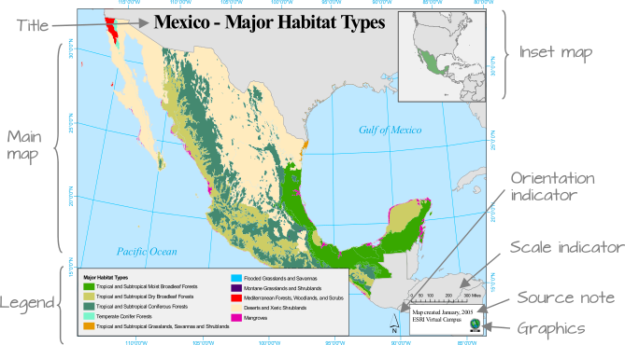
6.2 空间对象可视化

Slide 5
6.2 空间对象可视化
约定工作目录
1)按照此工作目录建立对应文件夹目录；
2)将本章所提供实验数据放到该文件夹下；
3)执行下面空间数据对象写出代码时，所写出的数据文件也将自动存储到该文件夹目录下；
4)执行以下代码：
> setwd("E:\\R_course\\Chapter5\\Data")
> getwd()
[1] "E:\\R_course\\Chapter5\\Data "

Slide 6
6.2 空间对象可视化
library(sf)
setwd("E:/R_course/Chapter6/Data")
WHHP<-read_sf("WHHP_2015.shp")
WHHP$Pop_Den <- WHHP$Avg_Pop/WHHP$Avg_Shap_1
names(WHHP)
WHHP <- WHHP[, -c(1:9, 19, 22:23)]
names(WHHP)
names(WHHP) <- c("Pop", "Annual_AQI", "Green_Rate", "GDP_per_Land", "Rev_per_Land", "FAI_per_Land", "TertI_Rate", "Avg_HP", "Den_POI", "Length","Area","geometry","Pop_Den")

Slide 7
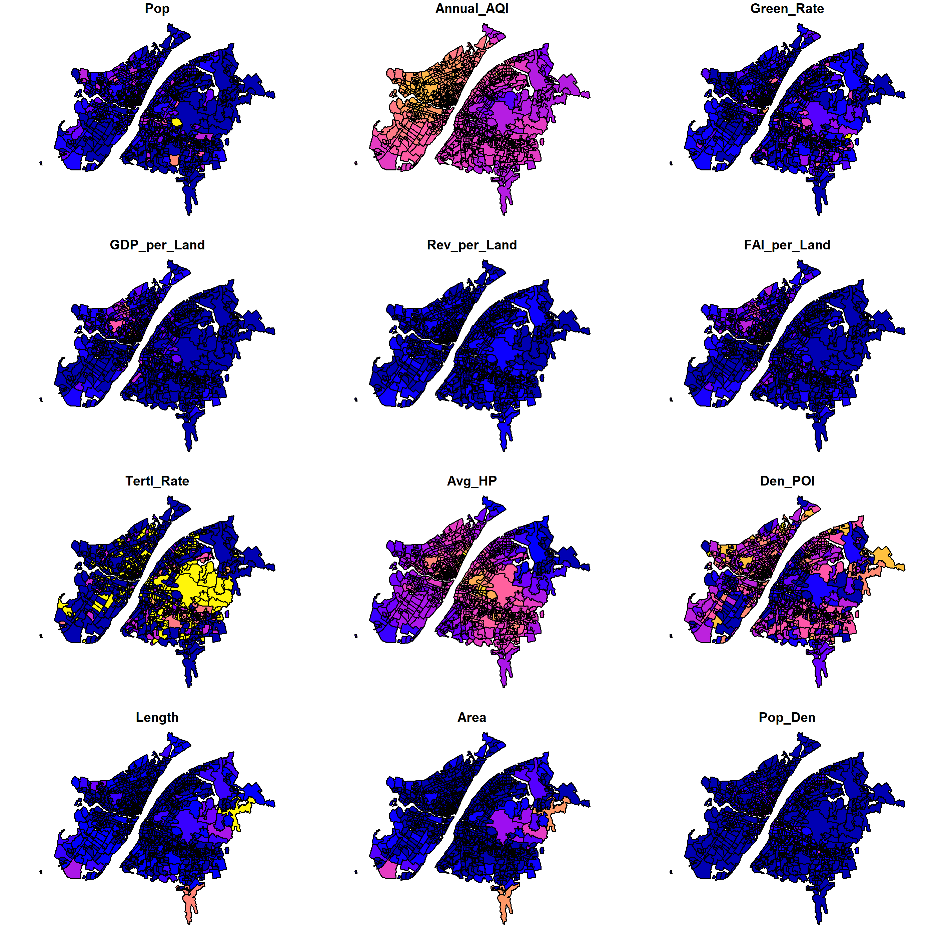
6.2 空间对象可视化
plot(WHHP)

Slide 8
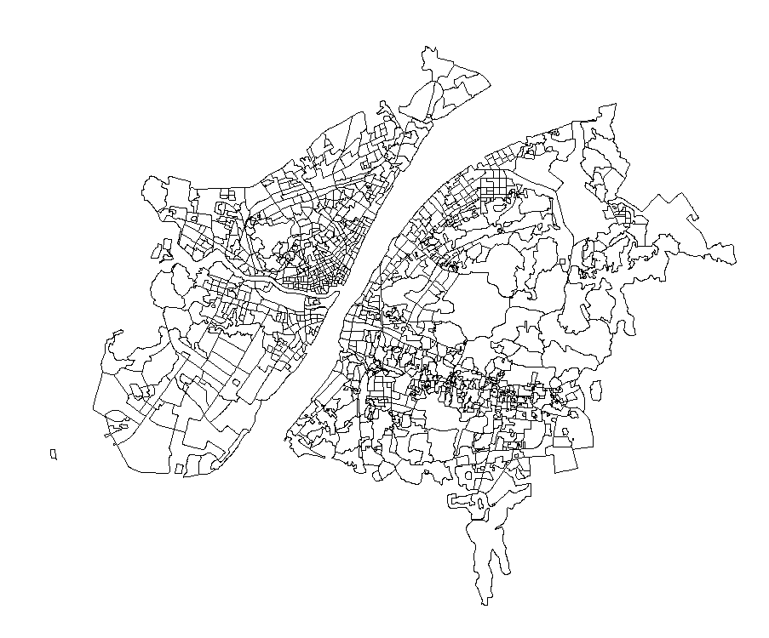
6.2 空间对象可视化
plot(WHHP$geometry)
plot(st_geometry(WHHP))

Slide 9
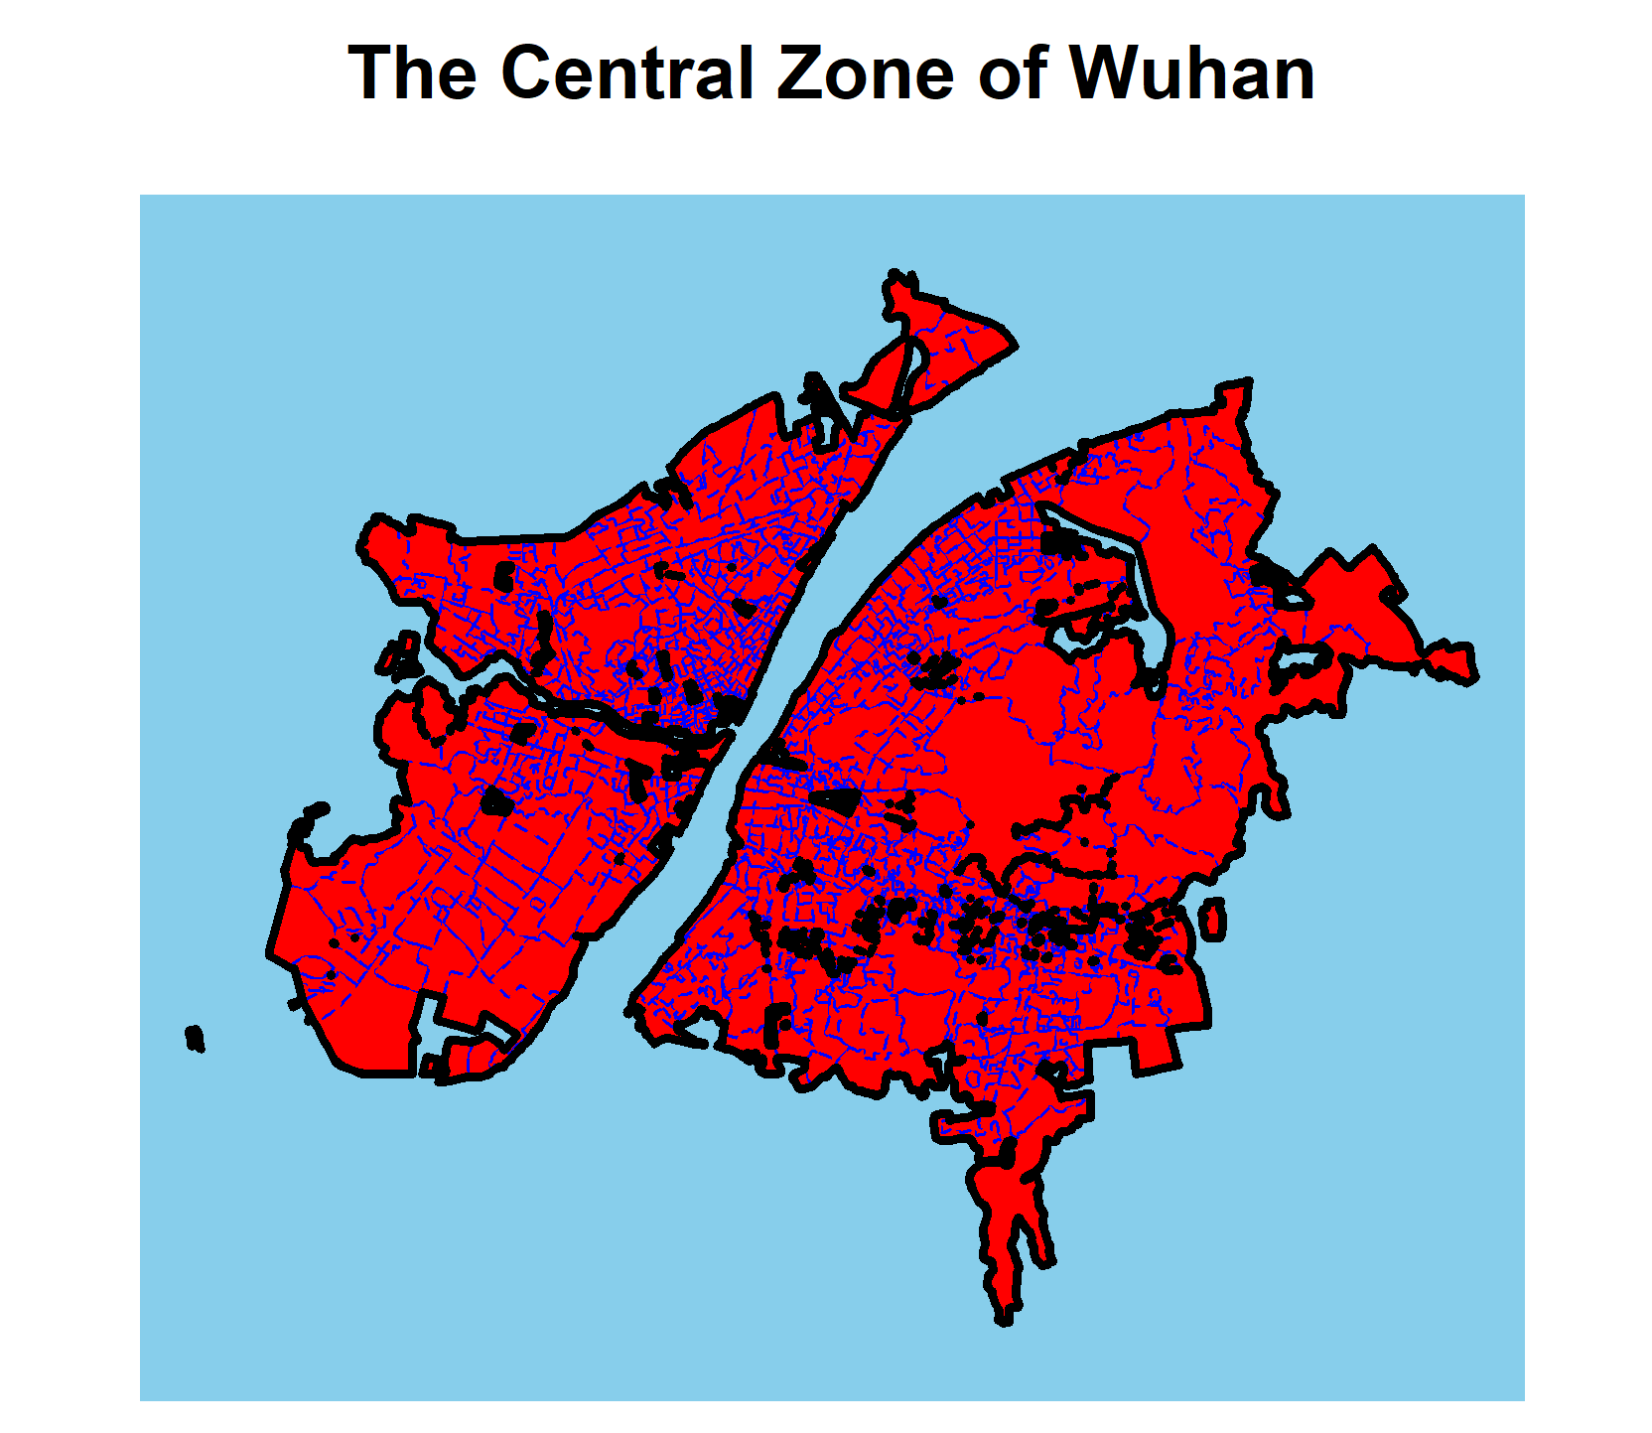
6.2 空间对象可视化
添加制图要素
HP_outline<-st_union(WHHP)
plot(WHHP$geometry,col = "red",bg = "skyblue",lty = 2,border = "blue")
plot(HP_outline,lwd = 3,add = TRUE)
title(main="The Central Zone of Wuhan", font.main=2, cex.main=1.5)

Slide 10
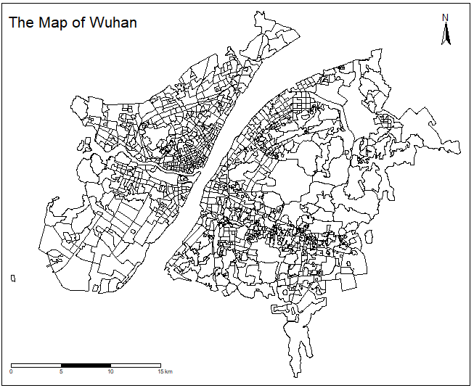
6.2 空间对象可视化
添加制图要素
函数包tmap提供的添加对应制图元素的函数则为tm_scale_bar()和tm_compass()
tm_shape(WHHP) +
tm_borders(lty = 1, col = "black") +
tm_compass(position = c("right", "top")) +
tm_scale_bar(position = c("left", "bottom")) +
tm_layout(title = "The Map of Wuhan", title.position = c("left", "top"))

Slide 11
6.2 空间对象可视化
多个图层叠加绘制
通过多次使用tm_shape()函数达到多图层的叠加绘制。
WHRD <- read_sf("WHRD.shp")
WHZZQ<-read_sf("WHSWZZ_ZZQ.shp")
WH_Dis<-read_sf("WHDistrict.shp")
WH_Dis<-st_make_valid(WH_Dis)
WH_outline<-st_union(WH_Dis)
WH_Dis_proj <- st_transform(WH_Dis, crs = 32650)
WH_outline_proj<-st_transform(WH_outline, crs = 32650)
WHRD_proj<-st_transform(WHRD,crs = 32650)
WHZZQ_proj<-st_transform(WHZZQ,crs = 32650)
WHRD_tuk<-WHRD_proj[WHRD_proj$fclass=="trunk"|WHRD_proj$fclass=="trunk_link",]
tm_shape(WH_Dis_proj) +
tm_polygons(col = "white", border.col = "black") +
tm_shape(WH_outline_proj) +
tm_borders(lwd = 3, col = "black") +
tm_shape(WHZZQ_proj) +
tm_dots(shape = 3, col = "red", size = 0.3) +
tm_shape(WHRD_tuk) +
tm_lines(col = "blue", lty = 2, lwd = 1.5) +
tm_scale_bar(position = c("left", "bottom")) +
tm_compass(position = c("right", "top"))

Slide 12
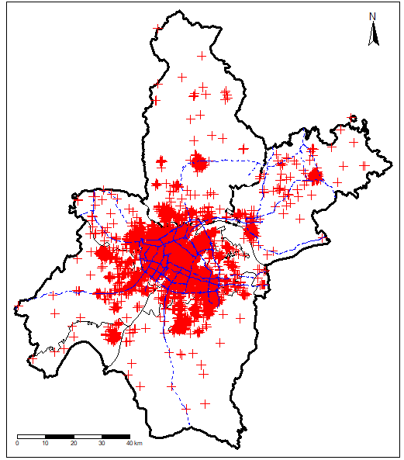
6.2 空间对象可视化
多个图层叠加绘制
通过多次使用tm_shape()函数达到多图层的叠加绘制。

Slide 13
6.2 空间对象可视化
函数包tmap提供的添加对应制图元素的函数则为tm_scale_bar()和tm_compass()
tm_shape(WHHP) +
tm_borders(lty = 1, col = "black") +
tm_compass(position = c("right", "top")) +
tm_scale_bar(position = c("left", "bottom")) +
tm_layout(title = "The Map of Wuhan", title.position = c("left", "top"))

Slide 14
6.3 空间属性数据可视化
在探索和分析空间数据过程中，通常结合属性数据与空间对象进行底图可视化，制作专题图件。本节仍将分别介绍使用基础plot()函数、函数包GISTools和函数包tmap进行专题地图可视化。
基础plot()函数：利用基本绘图功能，通过改变绘图参数（如填充、线型、形状、颜色和大小）达到空间属性数据专题绘制的目的；
函数包GISTools：thematic.map()和面向多边形数据的choropleth()函数；
函数包tmap：主要利用tm_shape()函数导入空间数据。

Slide 15
6.3 空间属性数据可视化
选择tmap函数包中不同的可视化函数，并修改对应的绘图参数可以实现高度定制化的专题图绘制。
函数 | 适用对象 | 效果
tm_polygons() | 面(多边形)数据 | 绘制多边形数据
tm_symbols() | 点、线、面数据 | 绘制符号，例如点、圆形、三角形等
tm_lines() | 线数据 | 绘制线数据
tm_raster() | 栅格数据 | 绘制栅格数据
tm_text() | 点、线、面数据 | 在地图上添加文本
tm_fill() | 面数据 | 填充多边形的内部颜色
tm_borders() | 面数据 | 绘制多边形的边界线
tm_bubbles() | 点、线、面数据 | 绘制气泡图，气泡的大小和颜色可以表示变量值大小
tm_squares() | 点、线、面数据 | 绘制正方形，正方形的大小和颜色可以表示变量值大小
tm_dots() | 点、线、面数据 | 绘制点状符号
tm_rgb() | 栅格数据 | 绘制RGB图像，例如遥感图像的真彩色或假彩色合成
tm_markers() | 点、线、面数据 | 绘制文本标记

Slide 16
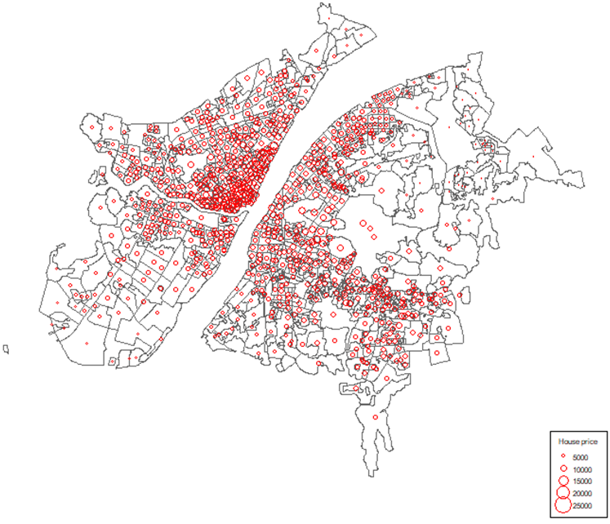
6.3.1 点数据
利用基础plot()函数，同时结合legend()函数添加对应的图例，能够实现点数据属性数据在空间上的表达。
plot(WHHP$geometry, col="white", lty=1,lwd=1, border = "grey40")
WHHP_cen<-st_centroid(WHHP$geometry)
plot(WHHP_cen, pch=1, col="red", cex=WHHP$Avg_HP/20000,add=T)
legVals <- c(5000, 10000, 15000, 20000, 25000)
legend("bottomright",legend = legVals, cex=0.5, pch = 1, col = "red", pt.cex = legVals/10000, title = "House price")

Slide 17
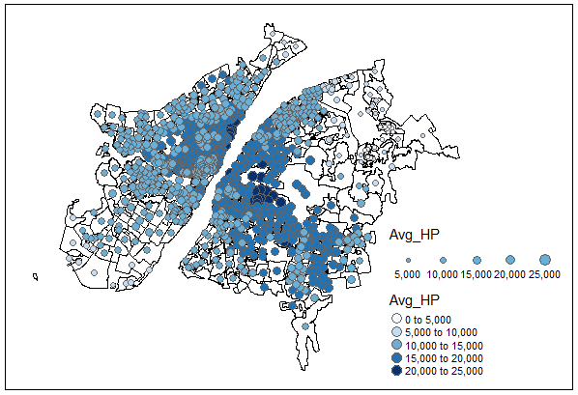
6.3.1 点数据
利用函数包tmap，以武汉市房价数据为例，根据对应区域的平均房价值大小绘制大小不同、颜色深浅不同的点。
tm_shape(WHHP) +
tm_polygons(col = "white", border.col = "black") +
tm_shape(WHHP_cen) +
tm_bubbles(size = "Avg_HP", col = "Avg_HP", palette = blue_palette, scale = 0.8) +
tm_layout(legend.position = c("right", "bottom"),
inner.margins = c(0.05, 0.05, 0.05, 0.2))

Slide 18
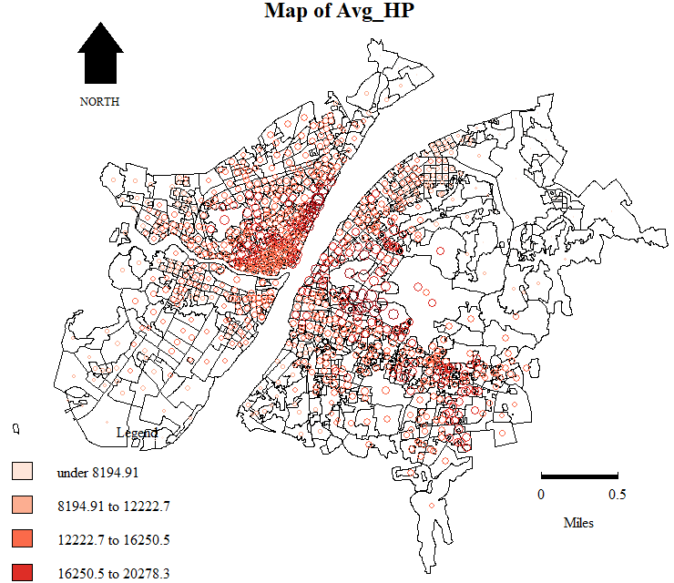
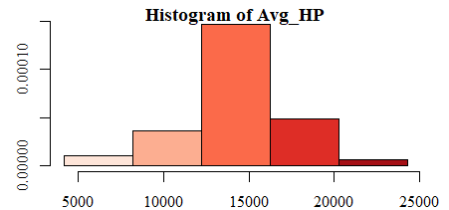
6.3.1 点数据
利用函数包GISTools中的thematic.map()函数对同样的数据变量进行绘制。
thematic.map(WHHP_cen, var.names="Avg_HP", colorStyle ="red",na.pos = "topleft", scaleBar.pos = "bottomright", legend.pos = "bottomleft",cuts=5, cutter=rangeCuts, bglyrs = list(WHHP),bgStyle=list(col="white", cex=1, lwd=1, pch=16, lty=1))

Slide 19
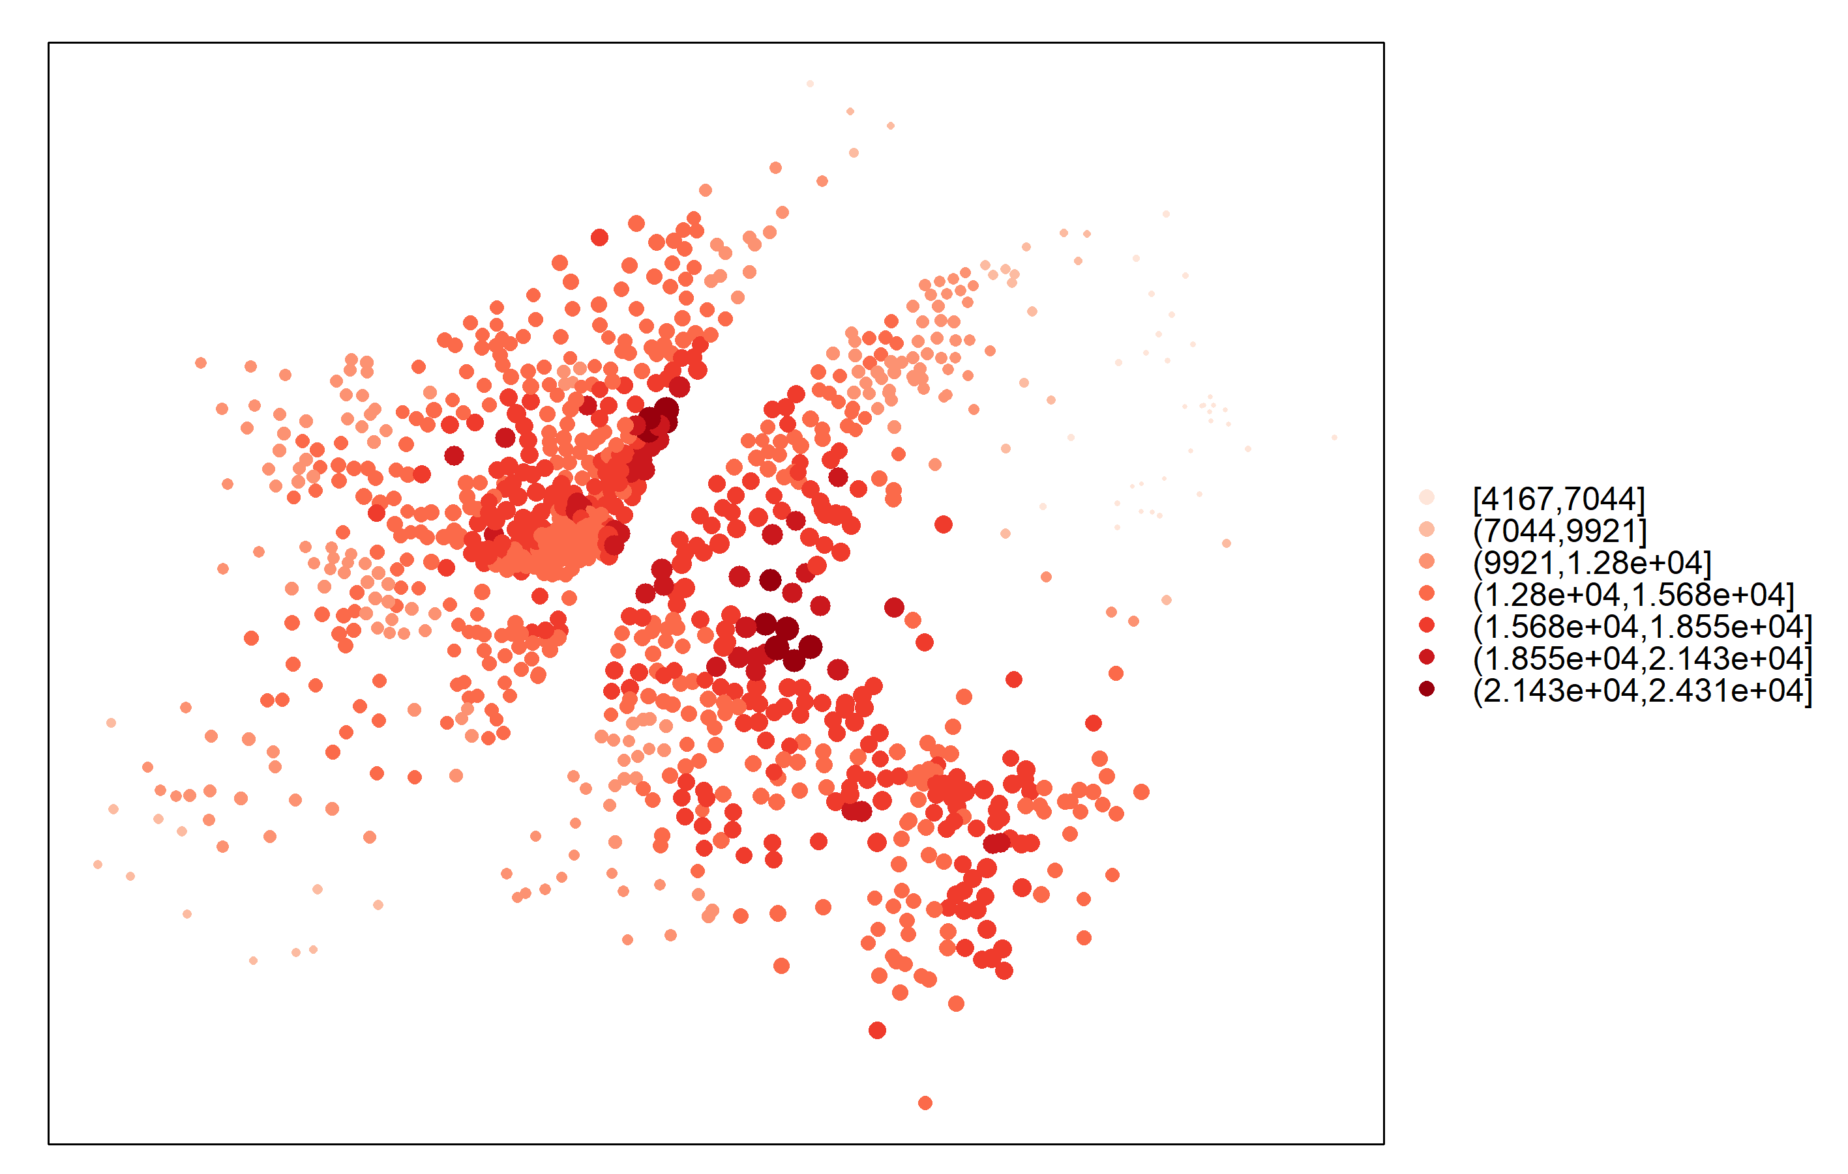
6.3.1 点数据
对于Spatial*DataFrame对象，能够使用函数包sp提供的可视化函数spplot，利用颜色对不同区间的空间属性值进行区分。
library(sp)
WHHP_cen_sp <- SpatialPointsDataFrame(st_coordinates(WHHP_cen), st_drop_geometry(WHHP_cen))
mypalette <- brewer.pal(7, "Reds")
spplot(WHHP_cen_sp, "Avg_HP", key.space = "right", pch = 16, cex = WHHP_cen_sp$Avg_HP/15000, col.regions = mypalette, cuts=7)

Slide 20
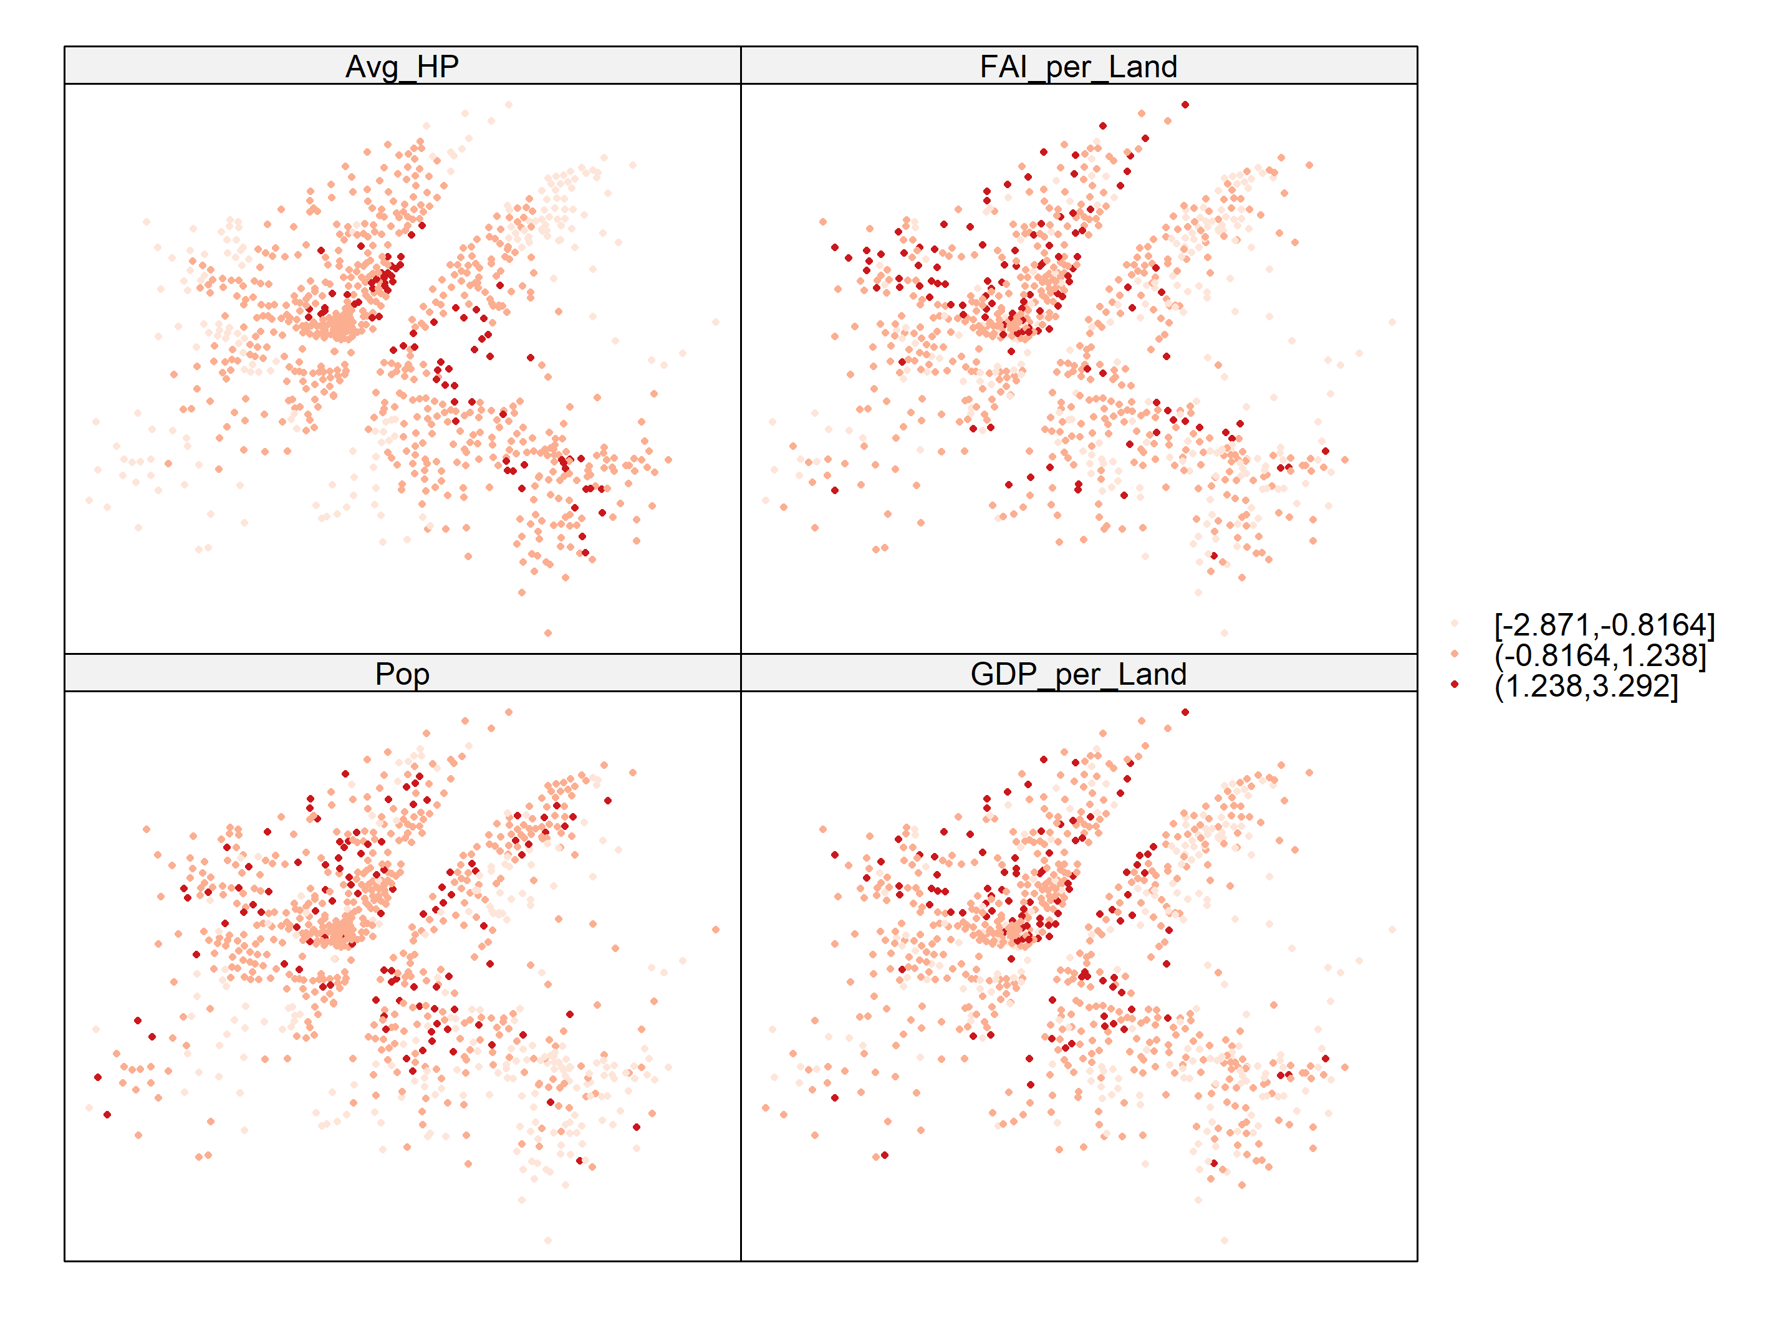
6.3.1 点数据
在数据中有多项属性变量时，函数spplot()能够自动在同一个绘制媒介对象中绘制对应属性项。

Slide 21
6.3.1 点数据
为了更好地显示数据之间的相对大小关系，首先删除数据中的异常值，并进行标准化，使得不同的属性变量值在同一个值域中。
这么做的原因是什么？
如果量纲不同或者值域变化差异过大，会出现什么情况呢？

Slide 22
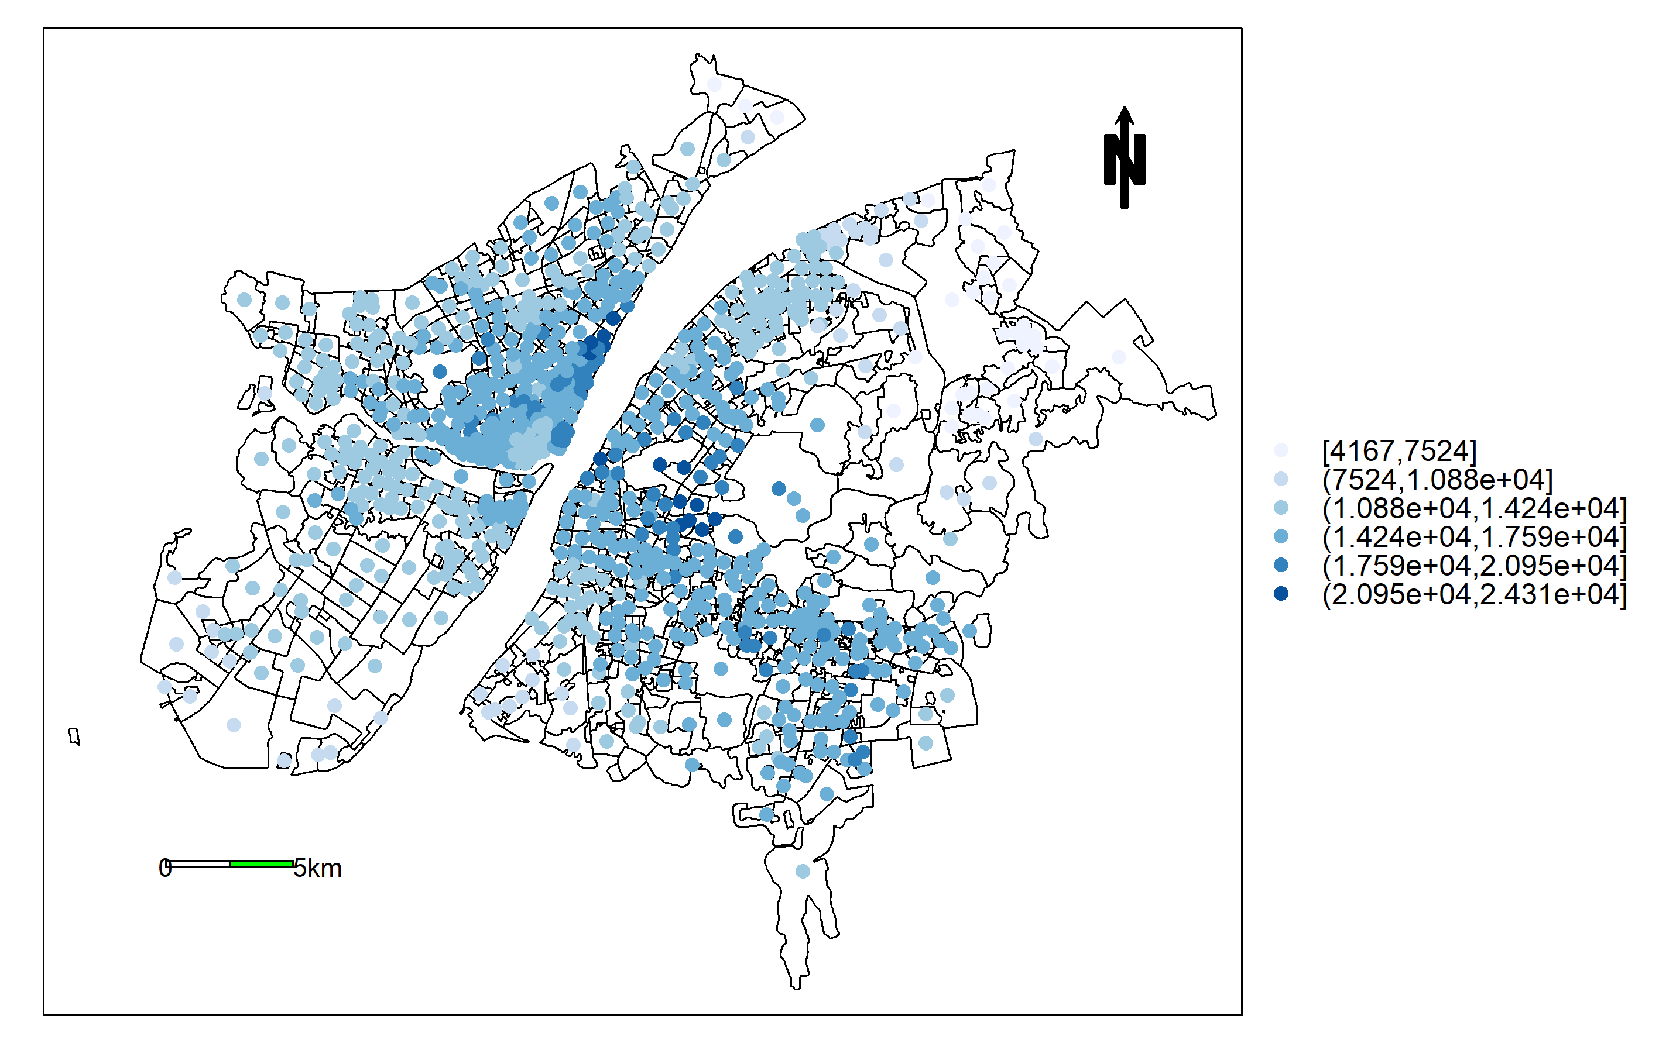
6.3.1 点数据
在使用函数spplot绘制专题图的过程中，可通过参数sp.layout添加制图要素，如指北针、比例尺等。
WHHP_sp<-as(WHHP,"Spatial")
mypalette <- brewer.pal(6, "Blues")
map.na = list("SpatialPolygonsRescale", layout.north.arrow(), offset = c(549000,3393000), scale = 4000, col=1)
map.scale.1 = list("SpatialPolygonsRescale", layout.scale.bar(), offset = c(512000,3367000), scale = 5000, col=1, fill=c("transparent","green"))
map.scale.2 = list("sp.text", c(512000,3367000), "0", cex=0.9, col=1)
map.scale.3 = list("sp.text", c(518000,3367000), "5km", cex=0.9, col=1)
WHHP_sp_list <- list("sp.polygons",WHHP_sp)
map.layout<- list(WHHP_sp_list, map.na, map.scale.1, map.scale.2, map.scale.3)
spplot(WHHP_cen_sp, "Avg_HP", key.space = "right", pch=16,col.regions =mypalette,cuts=6,sp.layout=map.layout,xlim=c(bbox(WHHP_sp)[1,][[1]]-1000,bbox(WHHP_sp)[1,][[2]]+1000),ylim=c(bbox(WHHP_sp)[2,][[1]]-1000,bbox(WHHP_sp)[2,][[2]]+1000))

Slide 23
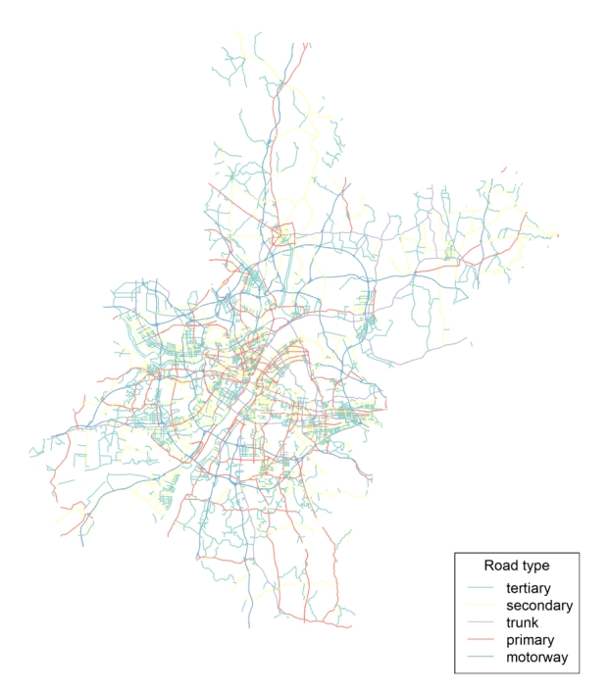
6.3.2 线数据
对武汉市道路数据中的干道类（“trunk”）、一级公路类（“primary”）、二级公路类（“secondary”）、三级公路类（“tertiary”）和高速公路类（“motorway”）五类道路进行分类可视化。
road_type <- unique(WHRD$new_fclass)
shades <- brewer.pal(5, "Set3")
idx <- match(WHRD$new_fclass, road_type)
plot(WHRD$geometry,col = shades[idx])

Slide 24
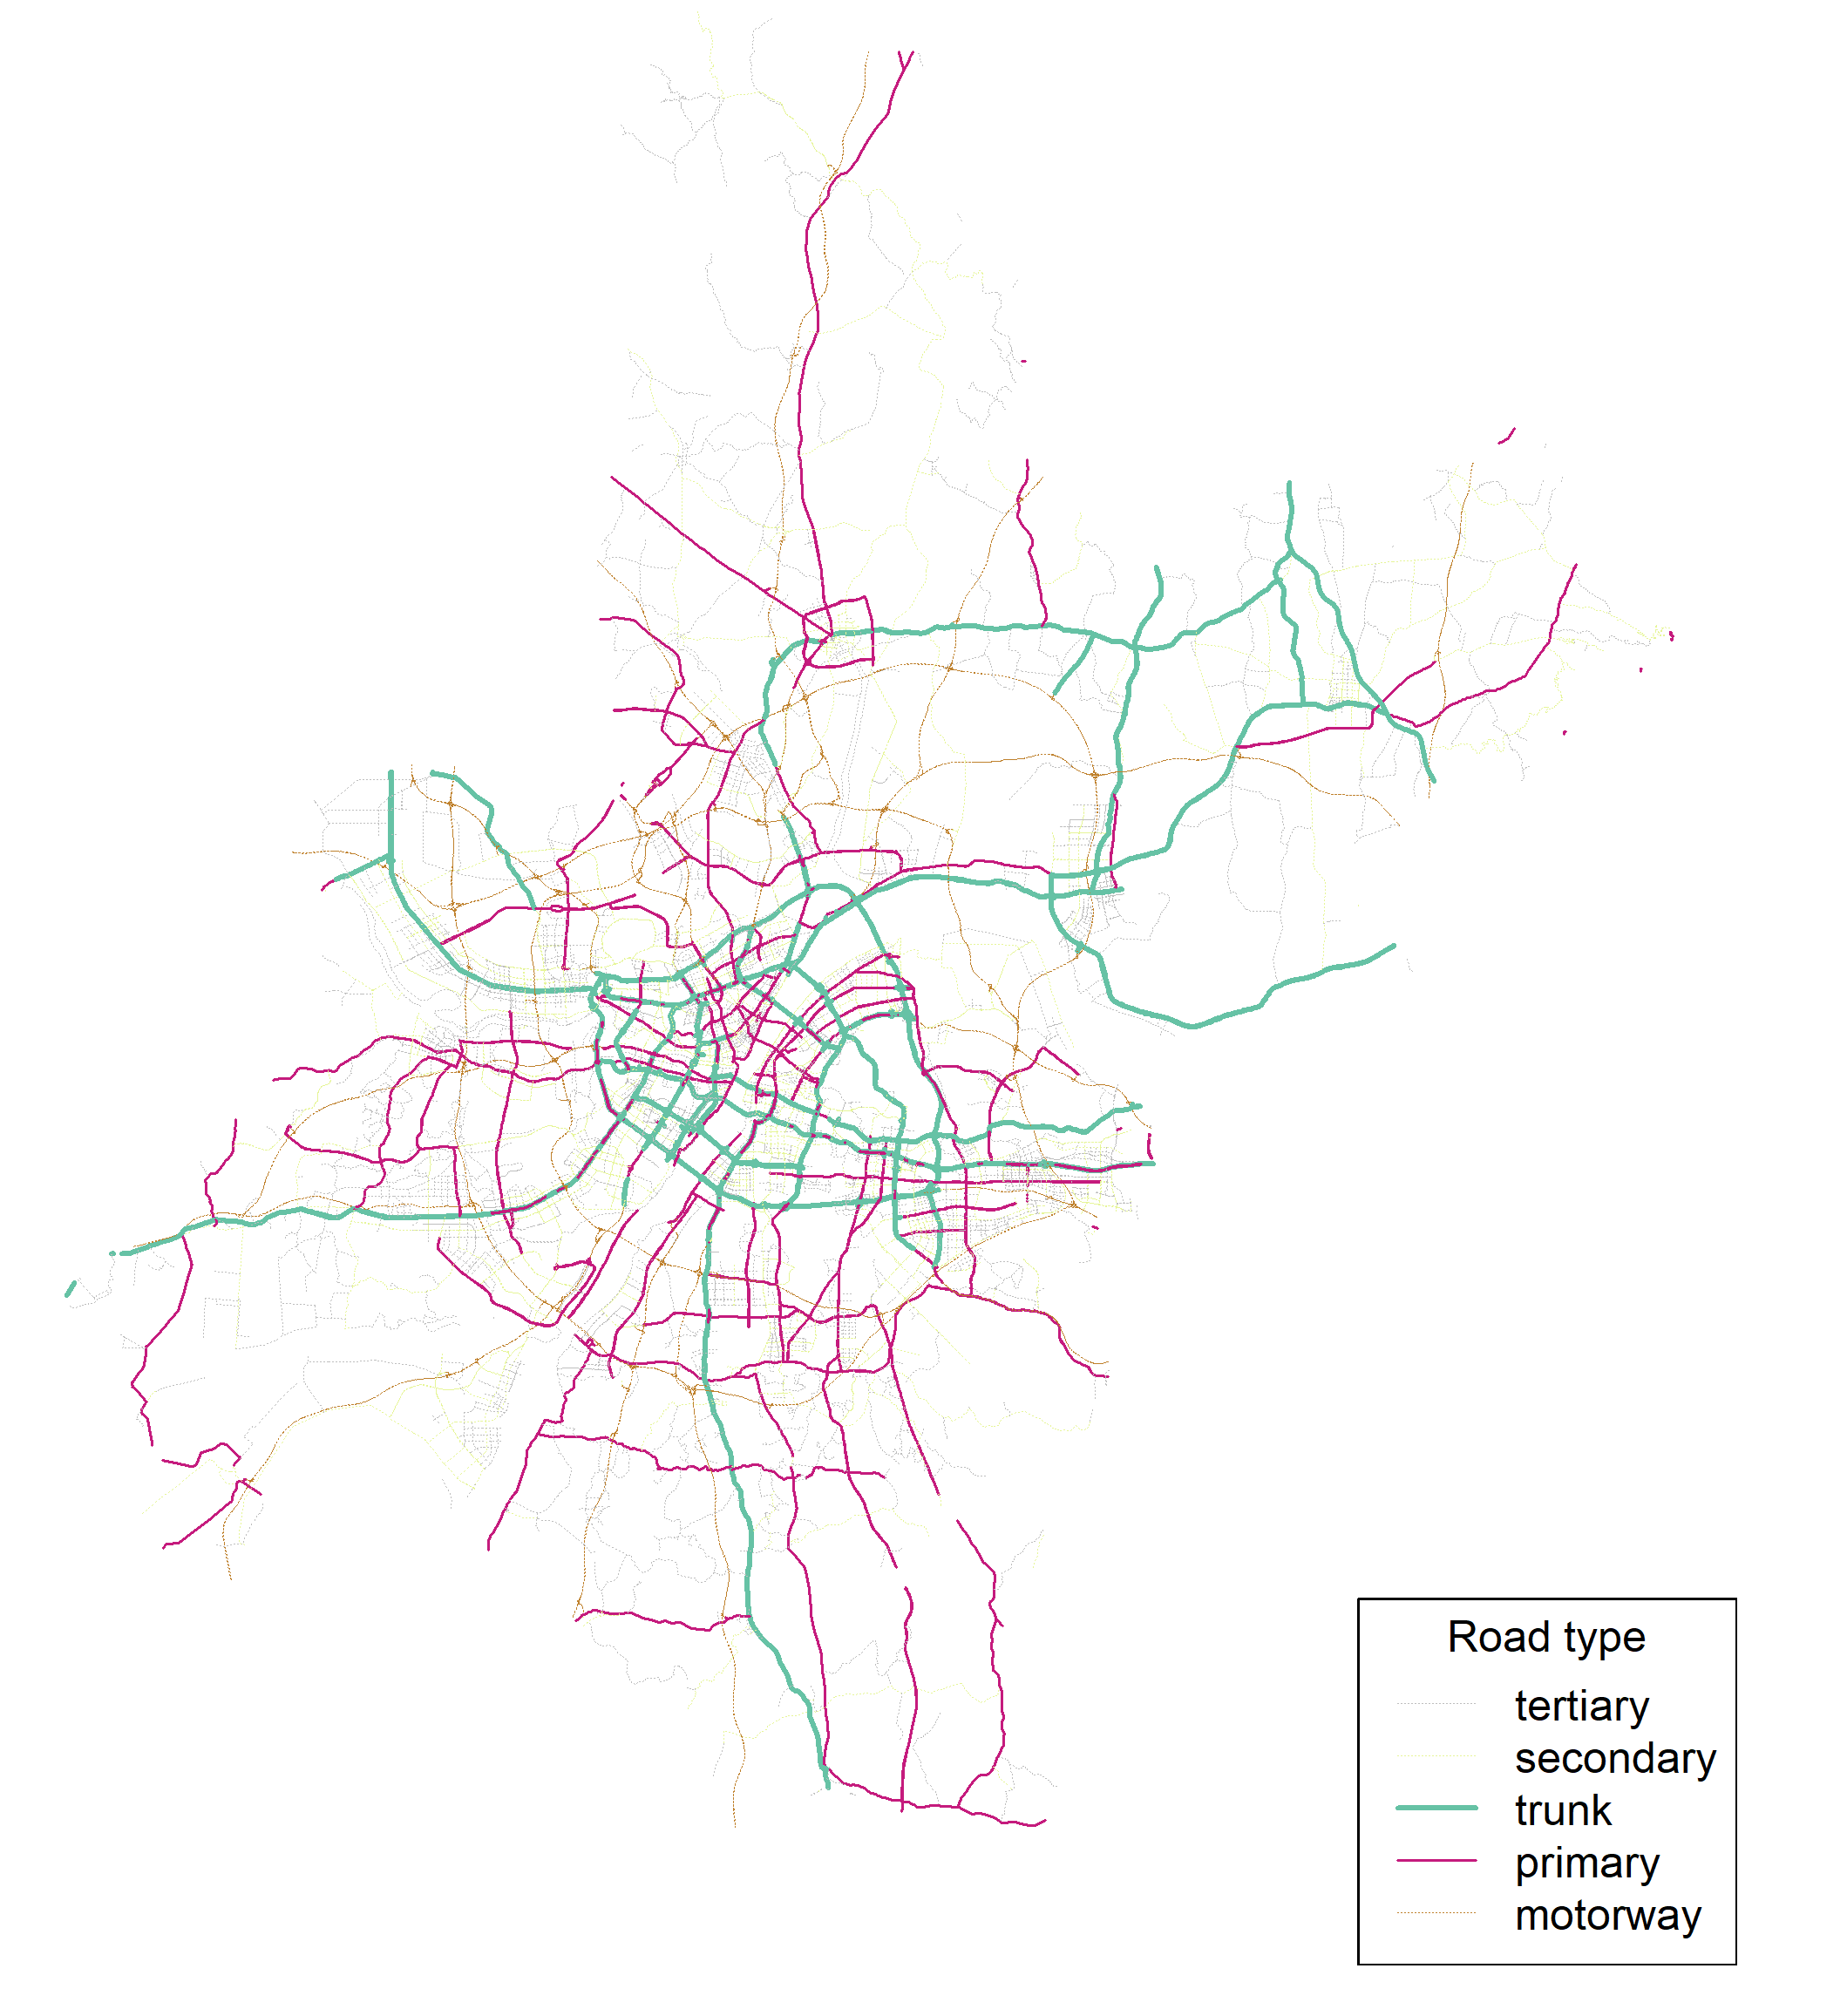
6.3.2 线数据
通过改变线型和宽度，结合原有的颜色特征，改善大量小型道路造成的信息表达不清的问题。
road_type <- unique(WHRD$new_fclass)
shades <- c("grey","#E6F598","#66C2A5","#C51B7D","#BF812D")
idx <- match(WHRD$new_fclass, road_type)
ltypes <- c(3,3,1,1,3)
lwidths <- c(0.5,0.5,2,1,0.5)
plot(WHRD$geometry, col=shades[idx],lty=ltypes[idx],lwd=lwidths[idx])
legend("bottomright", legend = road_type, lty=ltypes,lwd=lwidths,col=shades, title = "Road type",cex = 0.5)

Slide 25
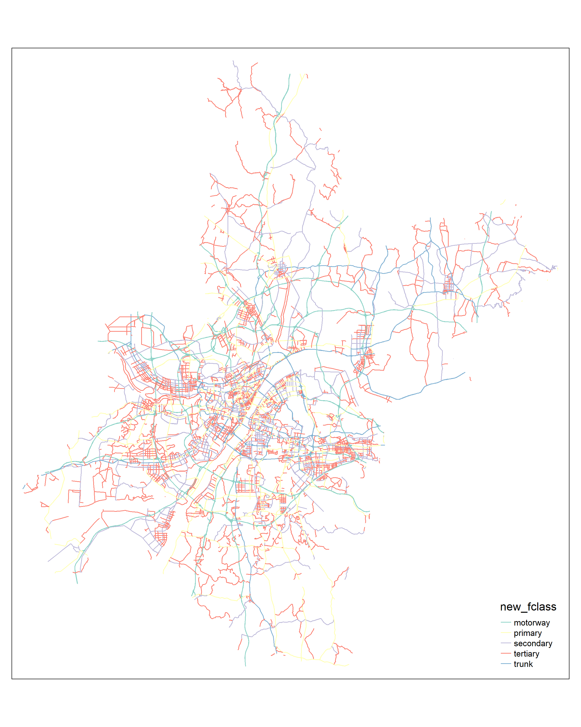
6.3.2 线数据
利用tmap函数包也可以实现相似的效果
tm_shape(WHRD)+
tm_lines(col="new_fclass",col.scale = tm_scale(values = c("trunk" = "#66C2A5","primary" = "#C51B7D", "motorway"="#BF812D", "secondary"="#E6F598", "tertiary"="grey")),
lwd.scale = tm_scale(values = c("trunk" = 2,"primary" = 1, "motorway"=0.5, "secondary"=0.5, "tertiary"=0.5)),
lty.legend = tm_legend_combine("col"),
col.legend = tm_legend_combine("col"))

Slide 26
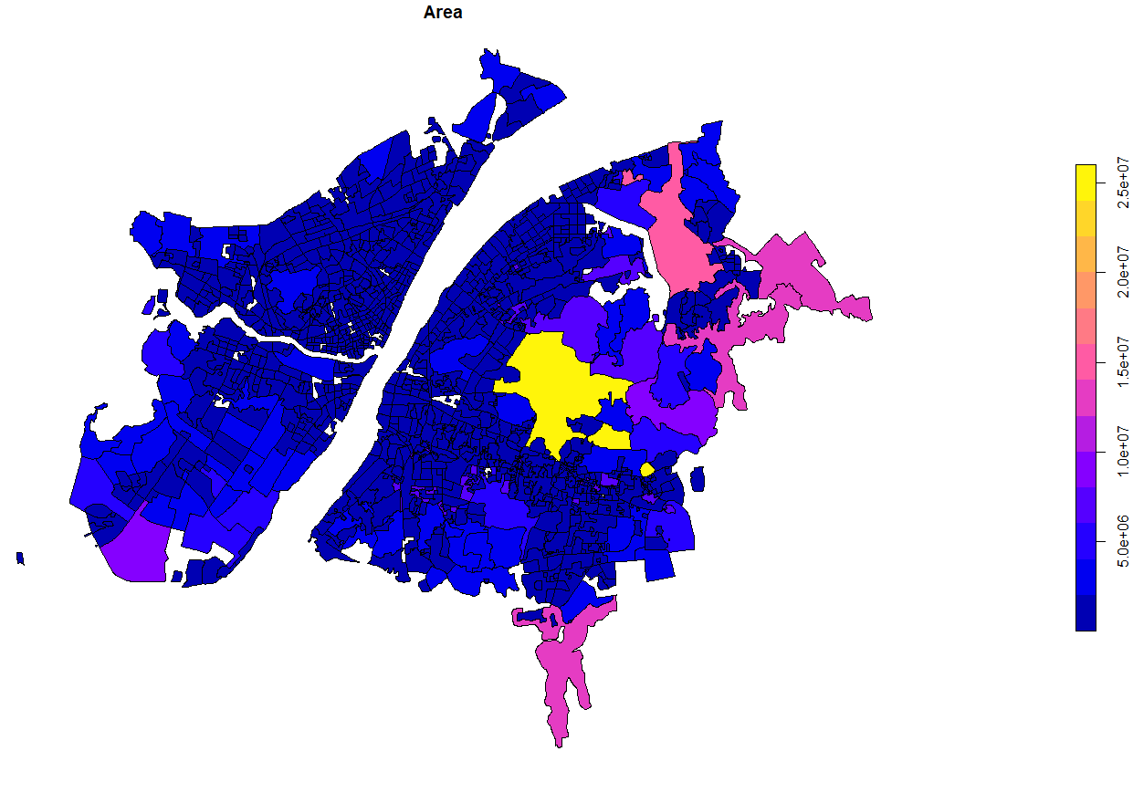
6.3.3 面数据
针对面空间数据，也可以通过基础的plot函数绘制专题地图。
area<-as.numeric(st_area(WHHP$geometry))
WHHP$Area<-area
plot(WHHP["Area"],key.pos = 4)

Slide 27
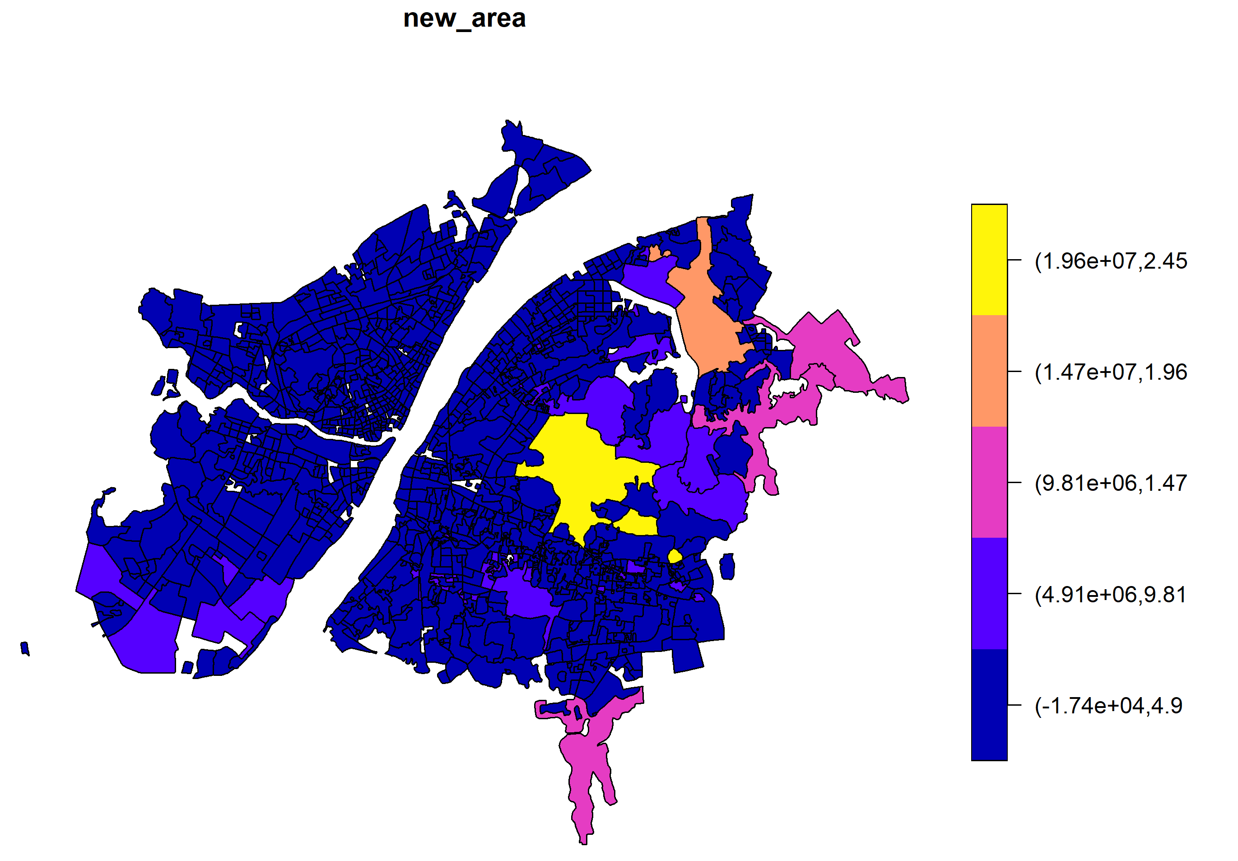
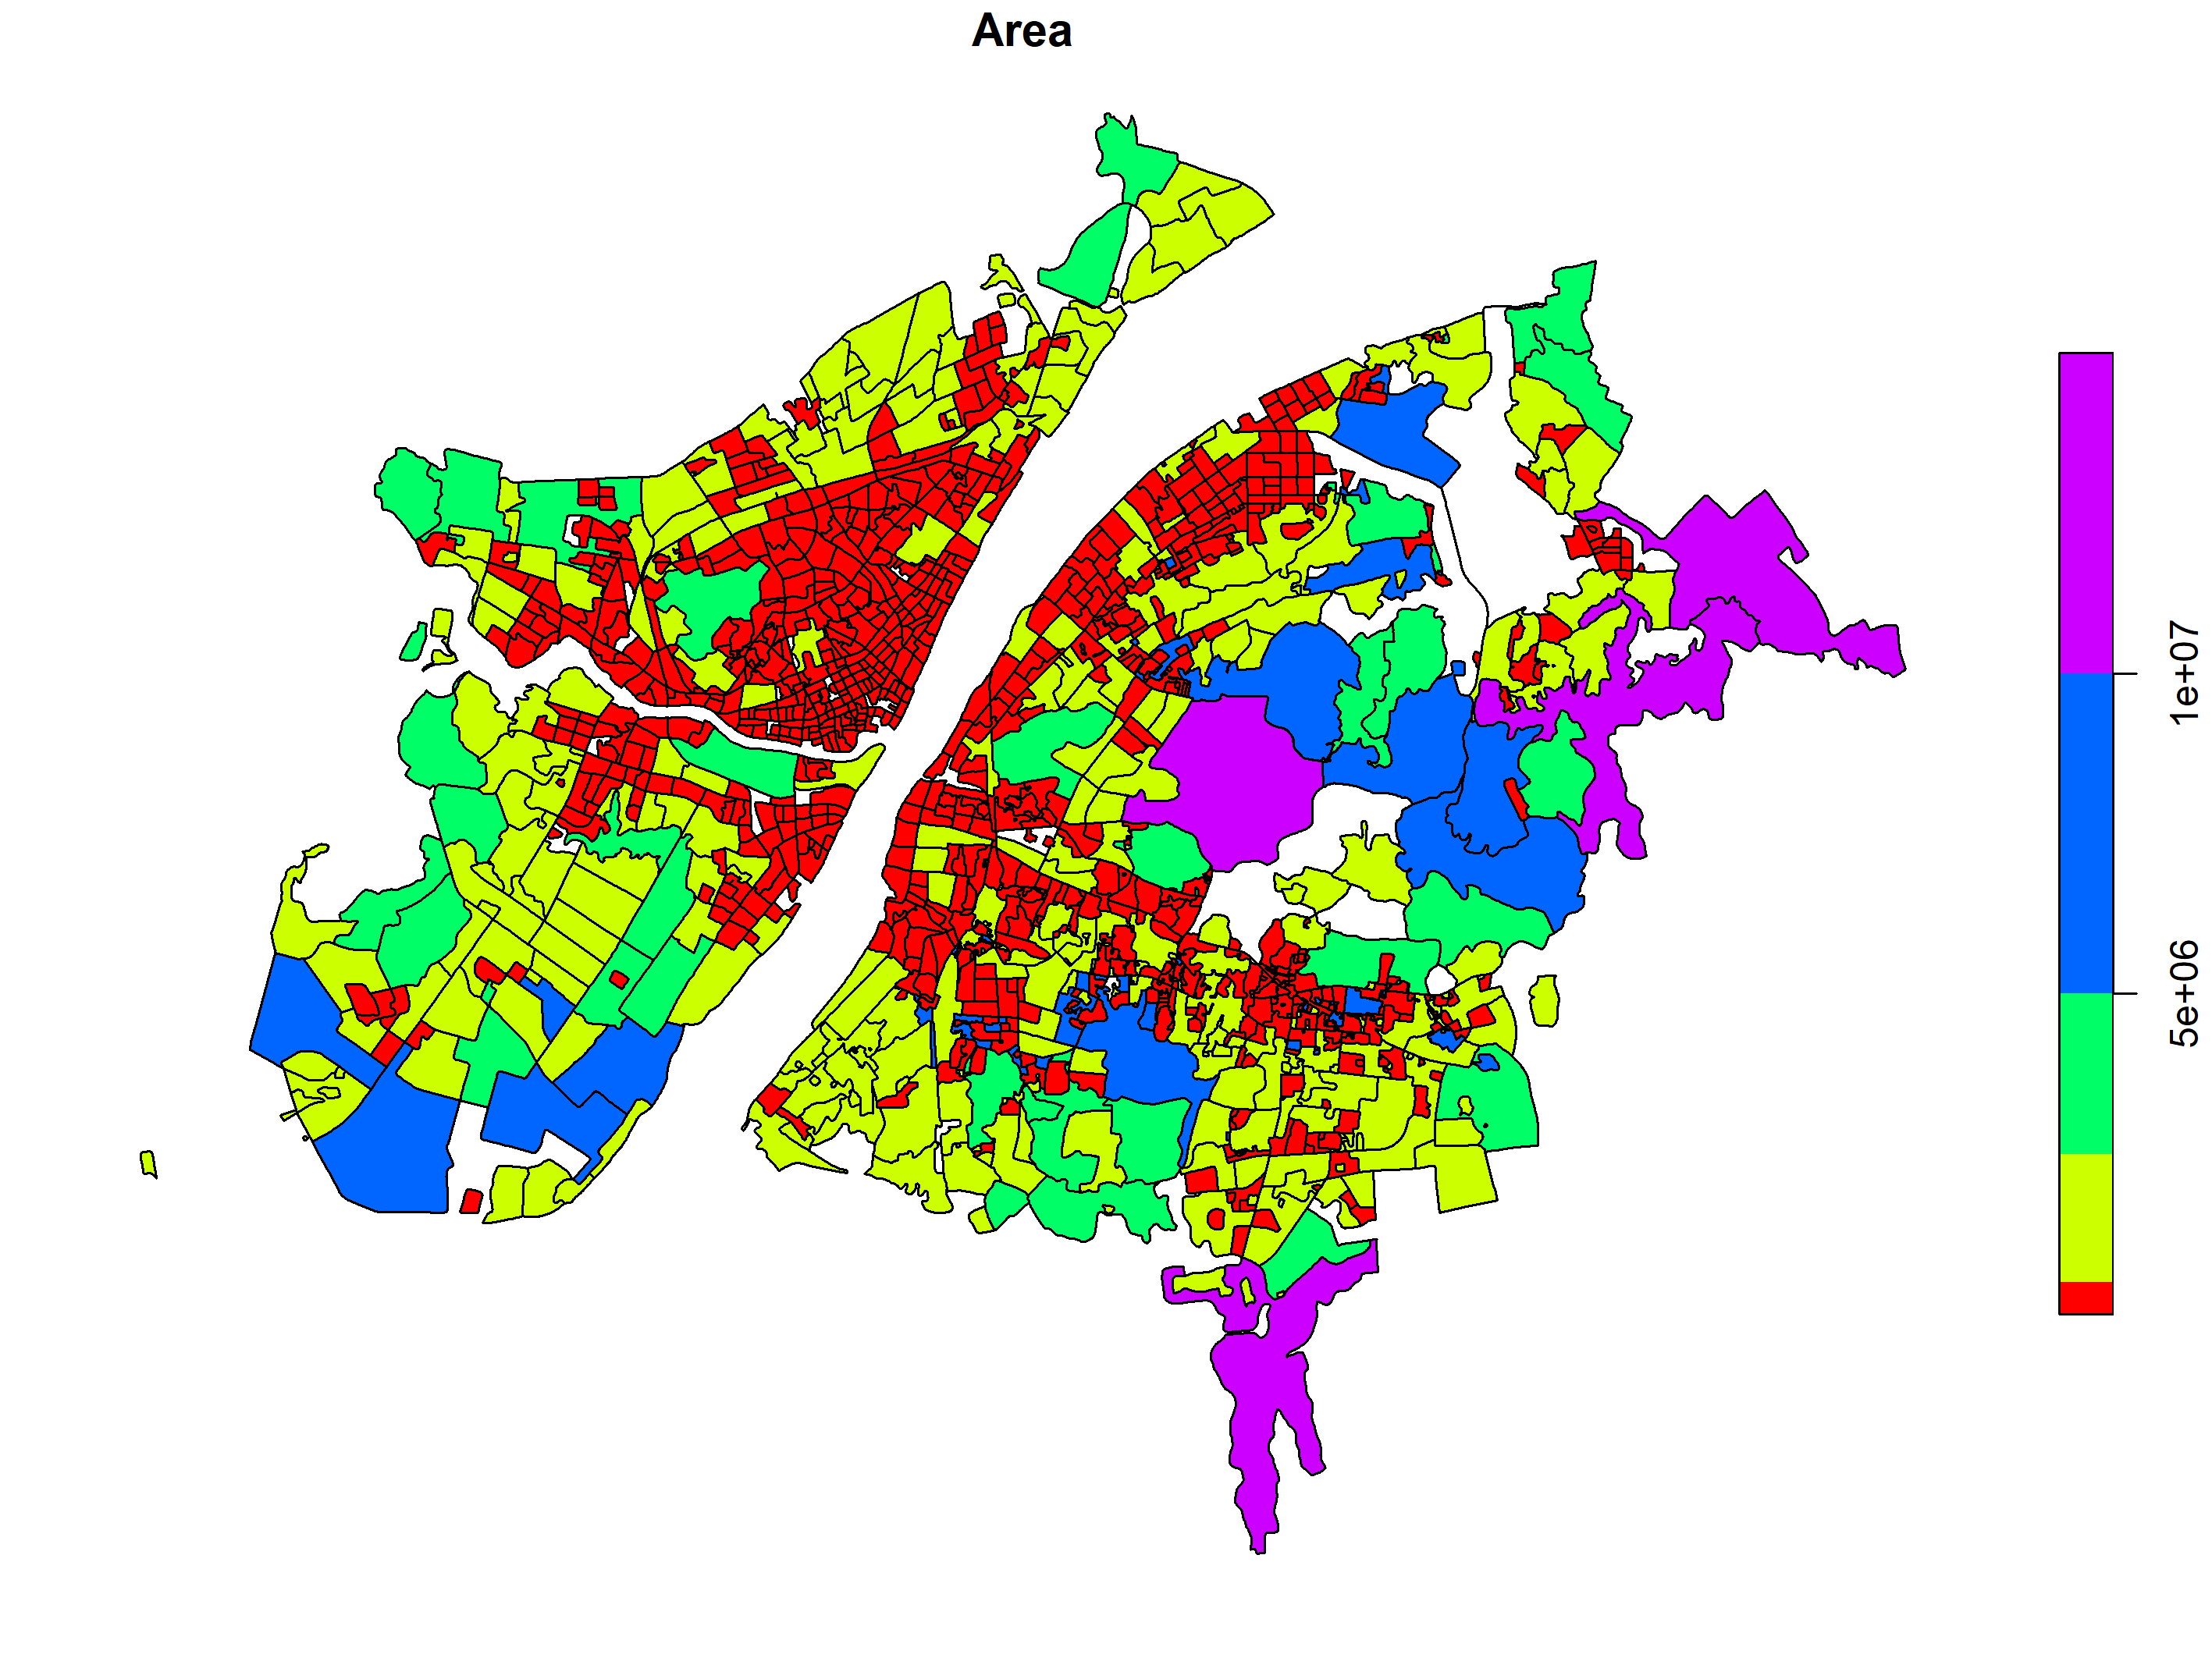
6.3.3 面数据
可以使用cut函数中的breaks参数修改分组数量，或者手动确定分组区间值。
WHHP$new_area<-cut(area,breaks=5)
plot(WHHP["new_area"],key.pos = 4, pal = sf.colors(5), key.width = lcm(5))
plot(WHHP["Area"], breaks = c(0, 0.05e+07, 0.25e+07, 0.5e+07, 1e+07,1.5e+07), key.pos = 4, pal = rainbow(5))

Slide 28
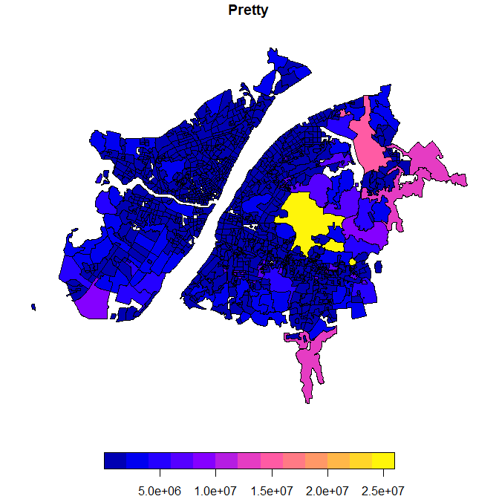
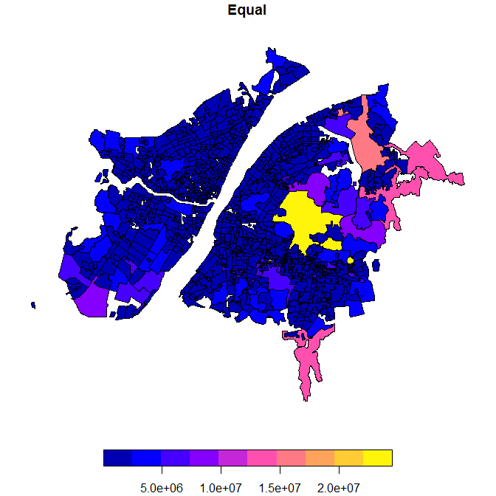
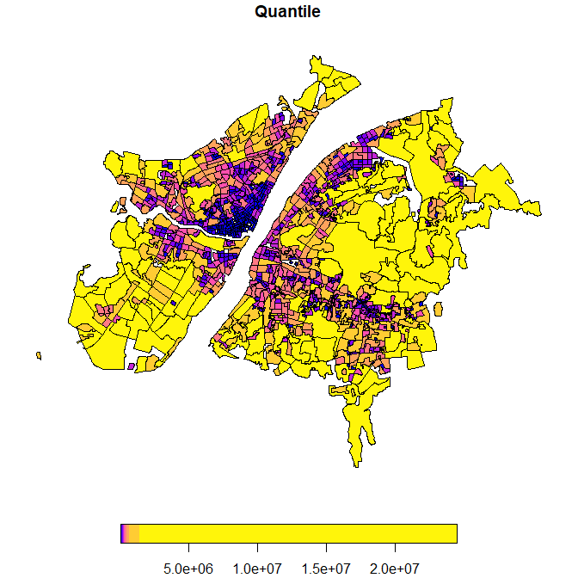
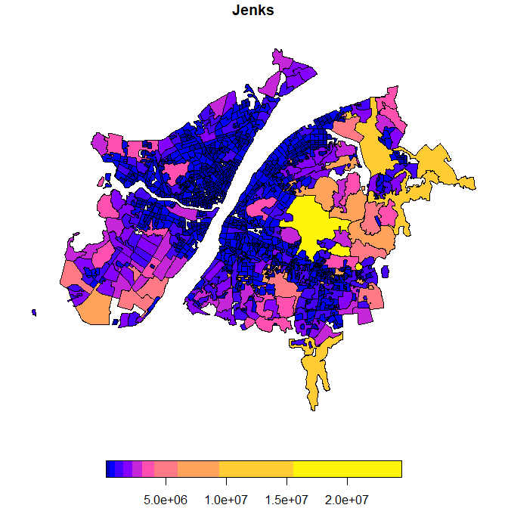
6.3.3 面数据
除了手动指定分组的临界值，plot函数中的breaks参数提供了一些自动分组方法。
plot(WHHP["Area"], breaks = "pretty",main="Pretty")
plot(WHHP["Area"], breaks = "equal", main="Equal")
plot(WHHP["Area"], breaks = "quantile",main="Quantile")
plot(WHHP["Area"], breaks = "jenks", main="Jenks")

Slide 29
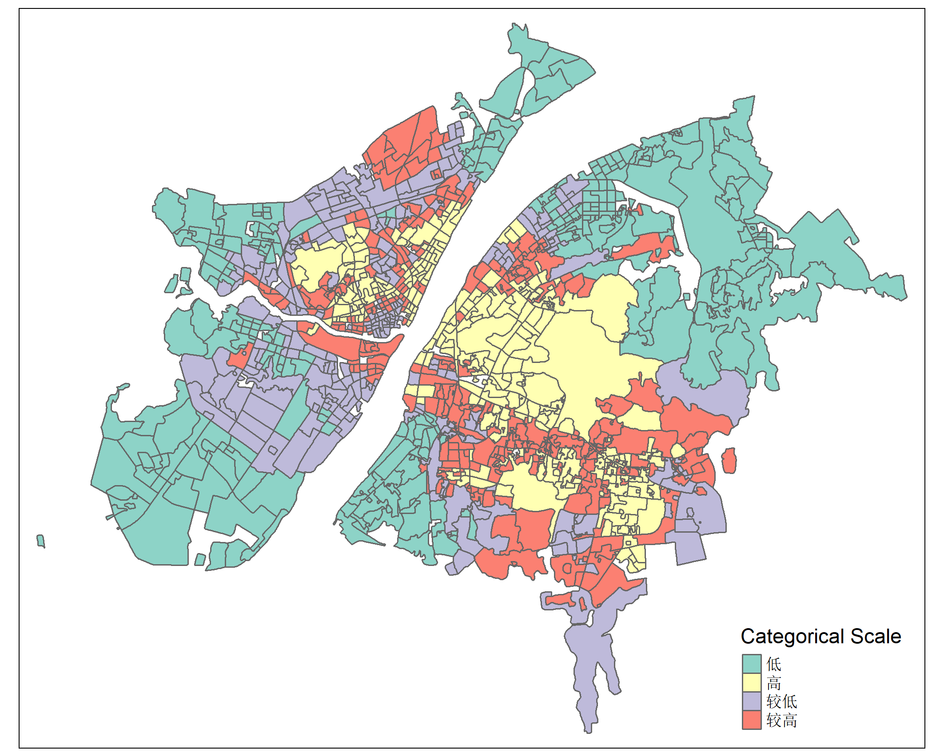
6.3.3 面数据
tmap函数包则提供了针对性的可视化方式用于将属性数据变量映射为可视化元素，如分别针对分类(Categorical)变量、顺序（Order）变量、区间(Interval)显示和连续型(Continuous)变量。
require(dplyr)
sum_hp<-summary(WHHP$Avg_HP)
WHHP <- WHHP %>%
mutate(HP_level = case_when(
Avg_HP >= sum_hp[[1]] & Avg_HP < sum_hp[[2]] ~ "低",
Avg_HP >= sum_hp[[2]] & Avg_HP < sum_hp[[3]] ~ "较低",
Avg_HP >= sum_hp[[3]] & Avg_HP < sum_hp[[5]] ~ "较高",
Avg_HP >= sum_hp[[5]] & Avg_HP <= sum_hp[[6]] ~ "高"
))
map_categorical <- tm_shape(WHHP) +
tm_polygons("HP_level",style = "cat", palette = "Set3", title = "Categorical Scale")
tmap_save(map_categorical, "map_categorical.png", width = 18, height = 16, units = "cm", dpi = 300)

Slide 30
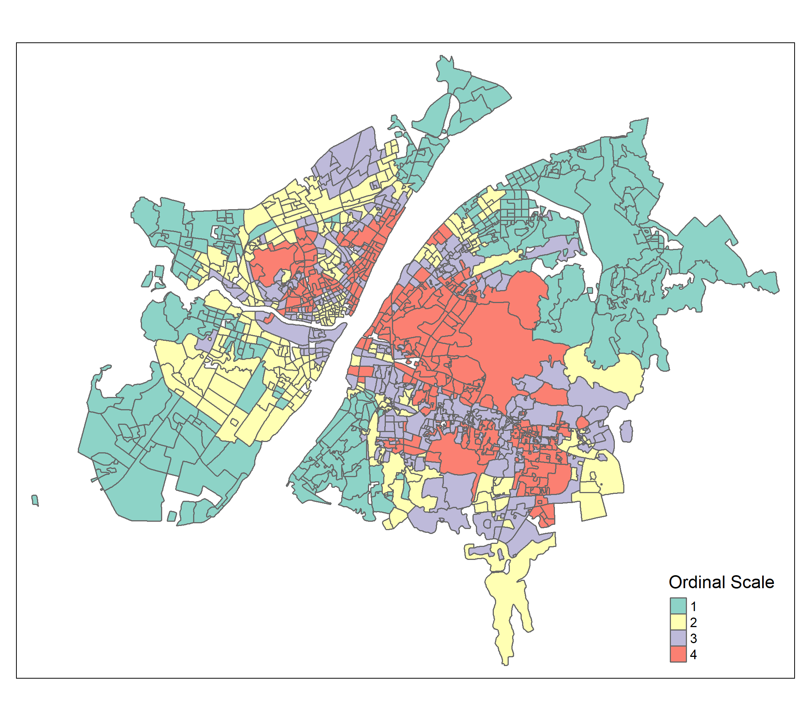
6.3.3 面数据
tmap函数包则提供了针对性的可视化方式用于将属性数据变量映射为可视化元素，如分别针对分类(Categorical)变量、顺序（Order）变量、区间(Interval)显示和连续型(Continuous)变量。
WHHP <- WHHP %>%
mutate(HP_level = case_when(
Avg_HP >= sum_hp[[1]] & Avg_HP < sum_hp[[2]] ~ "1",
Avg_HP >= sum_hp[[2]] & Avg_HP < sum_hp[[3]] ~ "2",
Avg_HP >= sum_hp[[3]] & Avg_HP < sum_hp[[5]] ~ "3",
Avg_HP >= sum_hp[[5]] & Avg_HP <= sum_hp[[6]] ~ "4"
))
map_ordinal <- tm_shape(WHHP) +
tm_polygons("HP_level", style = "order", title = "Ordinal Scale")
tmap_save(map_ordinal, "map_ordinal.png", width = 18, height = 16, units = "cm", dpi = 300)

Slide 31
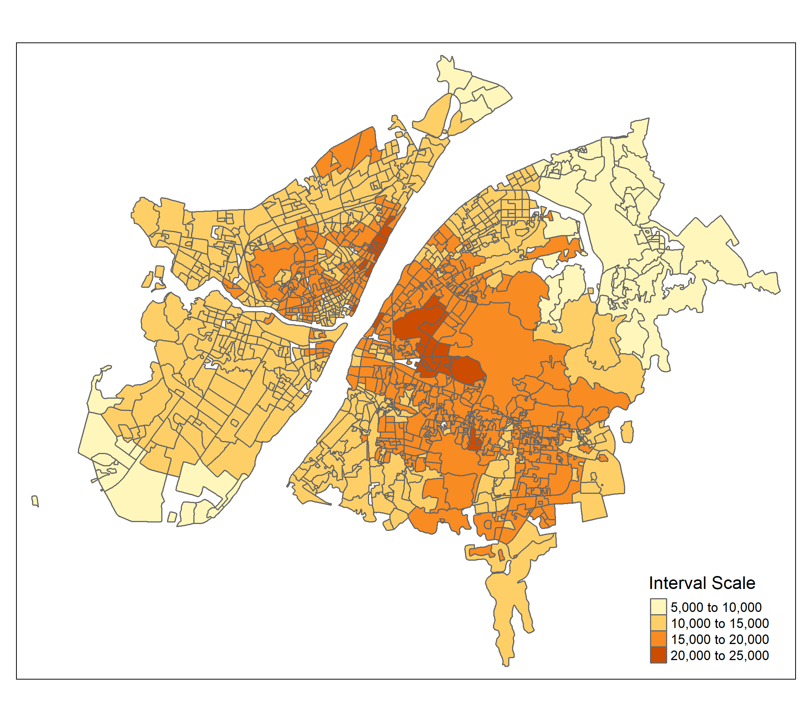
6.3.3 面数据
tmap函数包则提供了针对性的可视化方式用于将属性数据变量映射为可视化元素，如分别针对分类(Categorical)变量、顺序（Order）变量、区间(Interval)显示和连续型(Continuous)变量。
breaks <- c(5000, 10000, 15000,20000, 25000)
map_intervals <- tm_shape(WHHP) +
tm_polygons("Avg_HP", style = "fixed", breaks = breaks, title = "Interval Scale")
tmap_save(map_intervals, "map_intervals.png", width = 18, height = 16, units = "cm", dpi = 300)

Slide 32
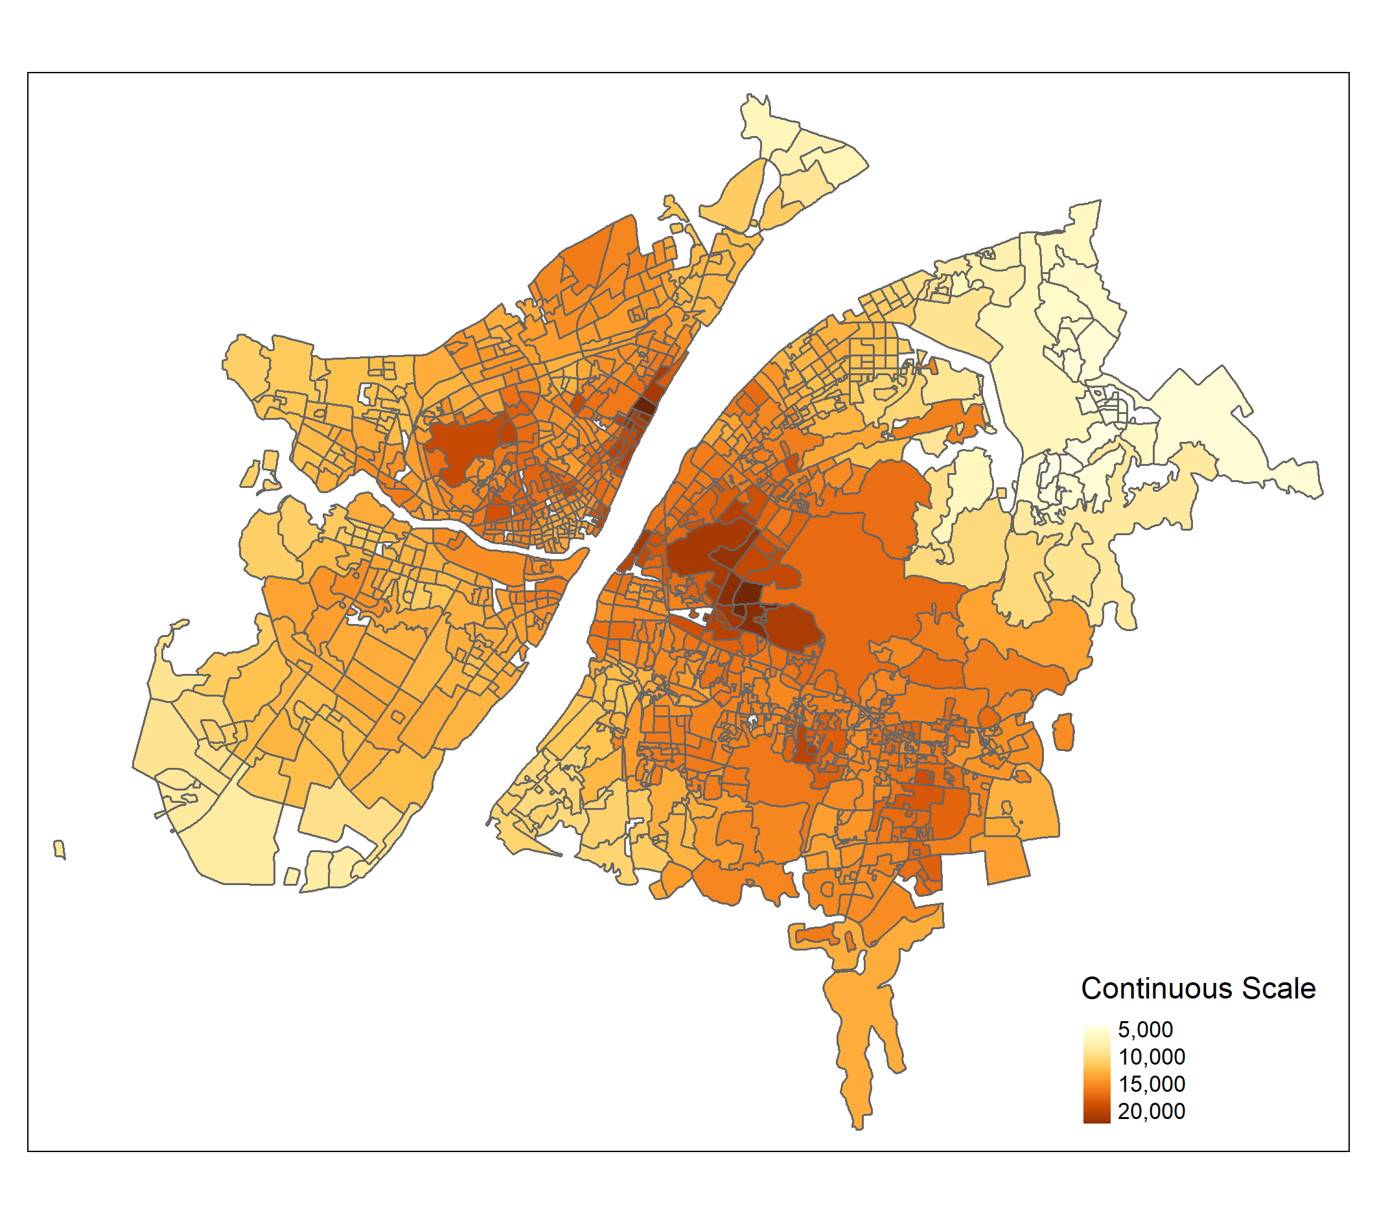
6.3.3 面数据
tmap函数包则提供了针对性的可视化方式用于将属性数据变量映射为可视化元素，如分别针对分类(Categorical)变量、顺序（Order）变量、区间(Interval)显示和连续型(Continuous)变量。
map_continuous <- tm_shape(WHHP) +
tm_polygons("Avg_HP", style = "cont", title = "Continuous Scale")
tmap_save(map_continuous, "map_continuous.png", width = 18, height = 16, units = "cm", dpi = 300)

Slide 33
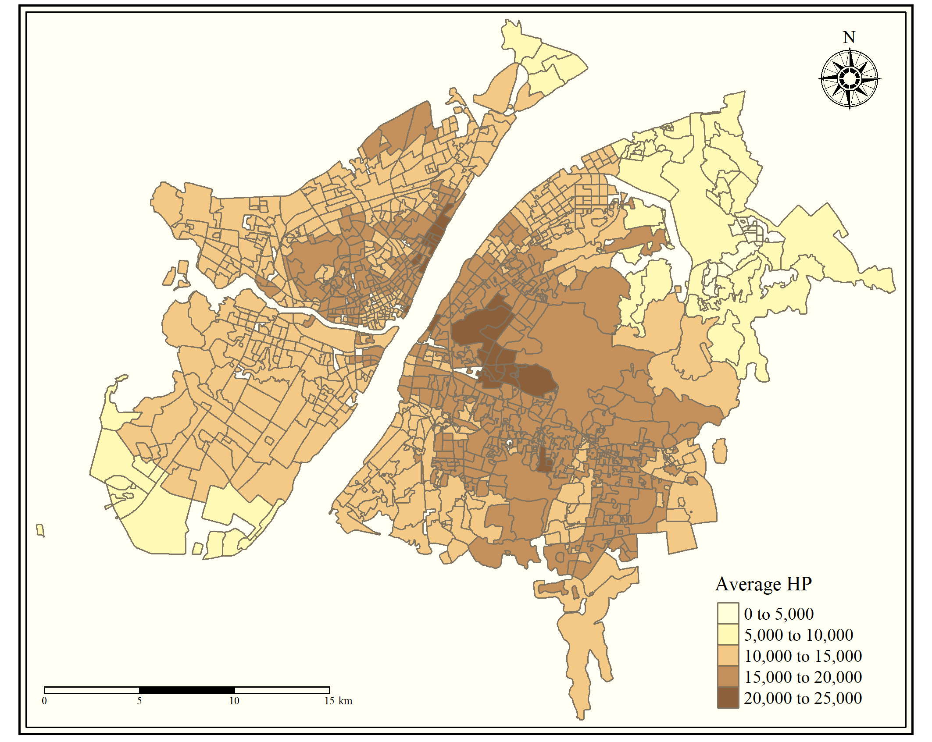
6.3.3 面数据
在函数包tmap中，提供了丰富的地图绘制=风格，可通过tmap_style()函数设置全局的绘图风格。
tmap_style("classic")
classic_sty <- tm_shape(WHHP) +
tm_polygons("Avg_HP", title = "Average HP") +
tm_legend(position = c("right", "bottom"), text.size = 0.8) +
tm_scale_bar(position = c("left", "bottom")) +
tm_compass(position = c("right", "top"), size = 3)

Slide 34
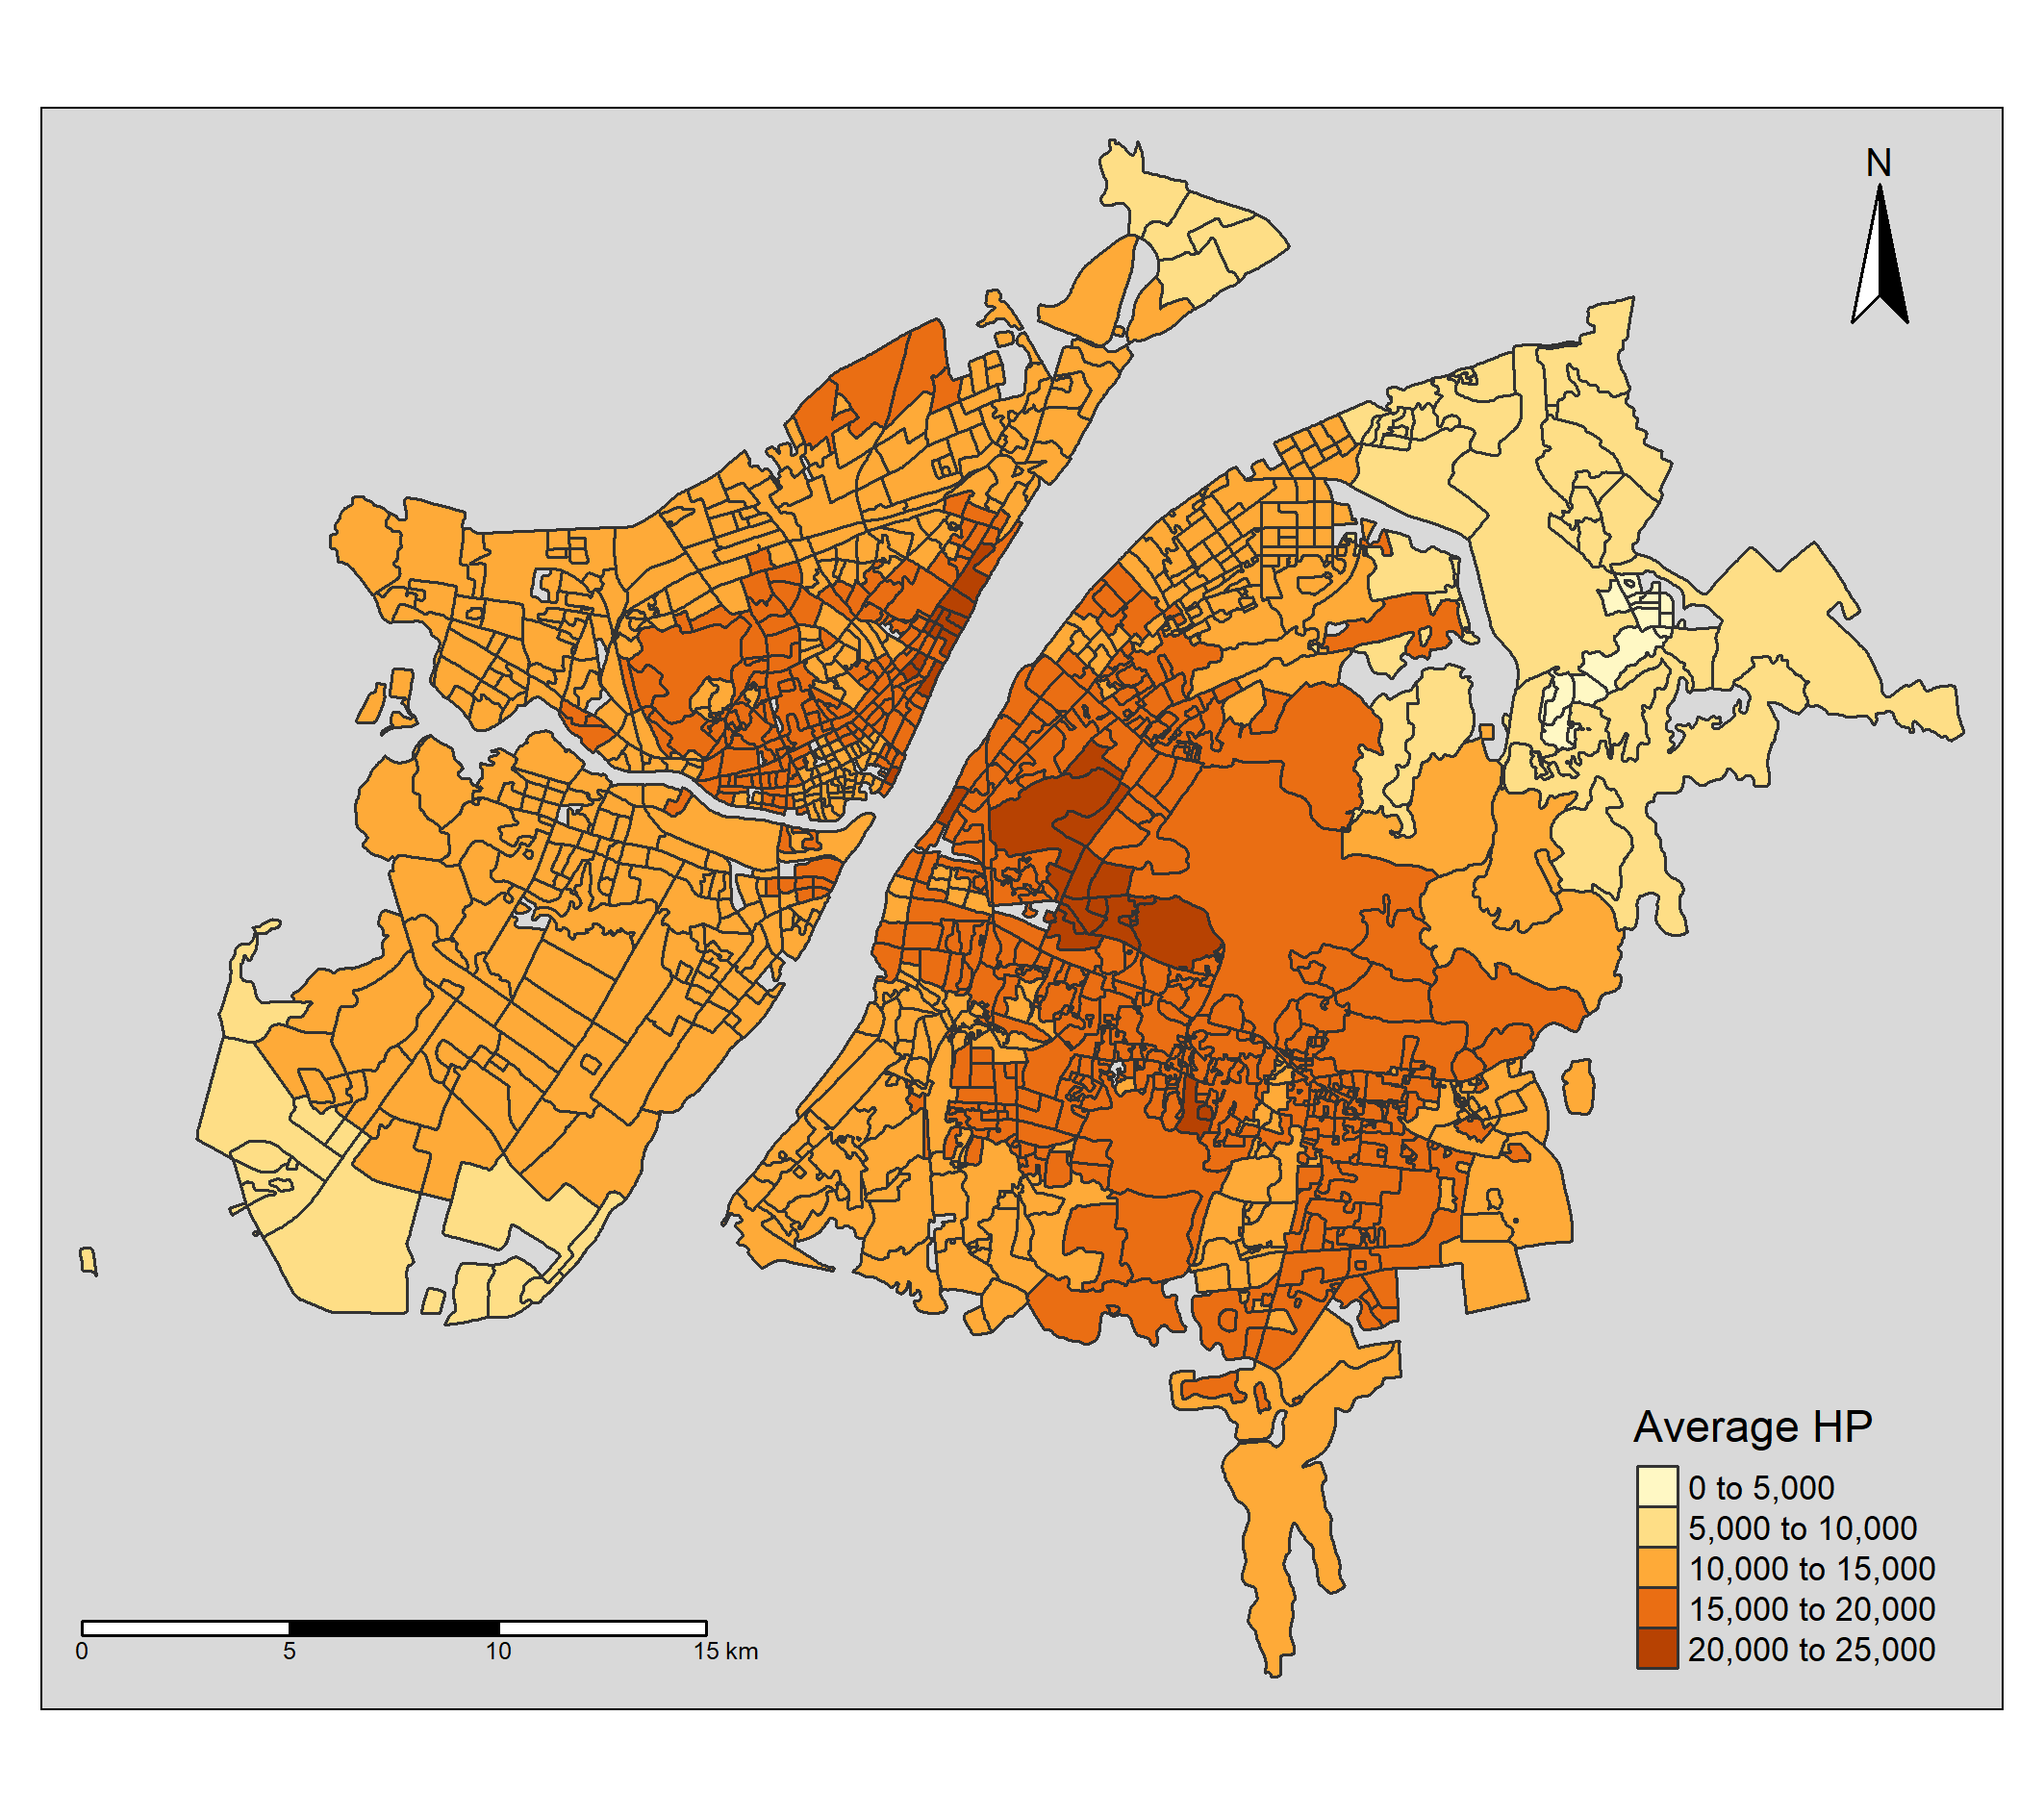
6.3.3 面数据
在函数包tmap中，提供了丰富的地图绘制=风格，可通过tmap_style()函数设置全局的绘图风格。
gray_sty <-tm_shape(WHHP)+
tm_polygons("Avg_HP", title = "Average HP") +
tm_legend(position = c("right", "bottom"), text.size = 0.8) +
tm_scale_bar(position = c("left", "bottom")) +
tm_compass(position = c("right", "top"), size = 3)+
tm_style("gray")

Slide 35
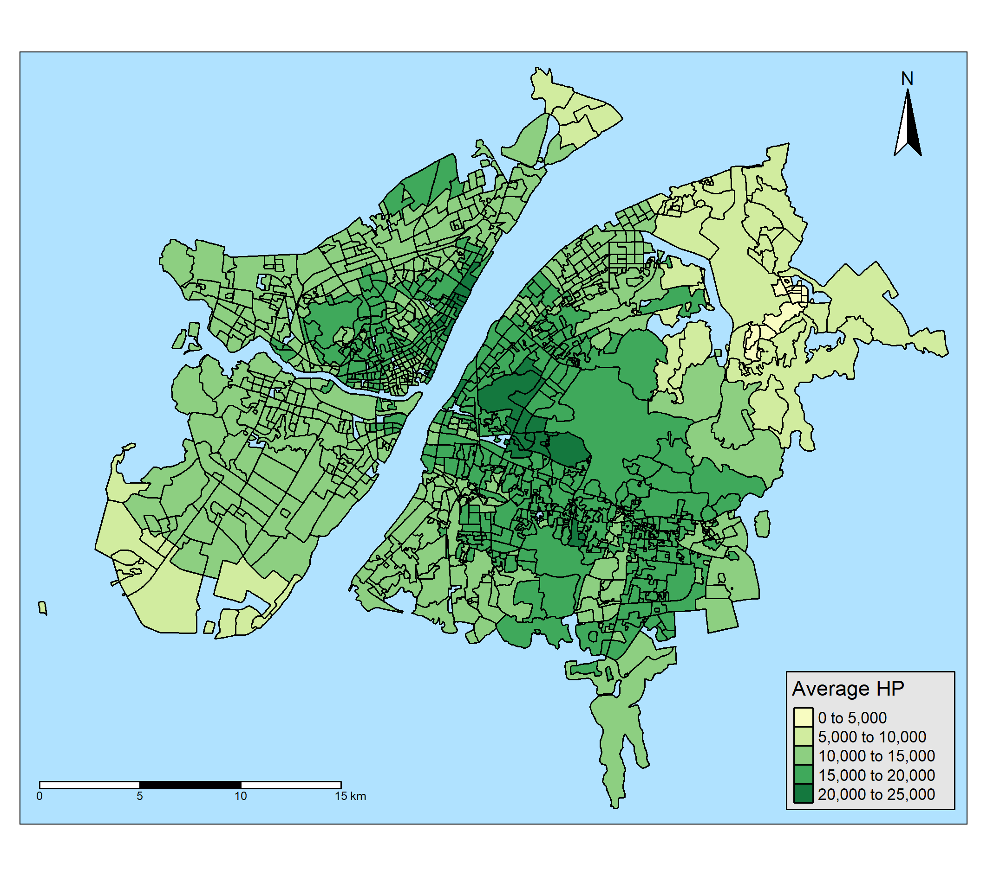
6.3.3 面数据
在函数包tmap中，提供了丰富的地图绘制=风格，可通过tmap_style()函数设置全局的绘图风格。
natural_sty <-tm_shape(WHHP)+
tm_polygons("Avg_HP", title = "Average HP") +
tm_legend(position = c("right", "bottom"), text.size = 0.8) +
tm_scale_bar(position = c("left", "bottom")) +
tm_compass(position = c("right", "top"), size = 3)+
tm_style("natural")

Slide 36
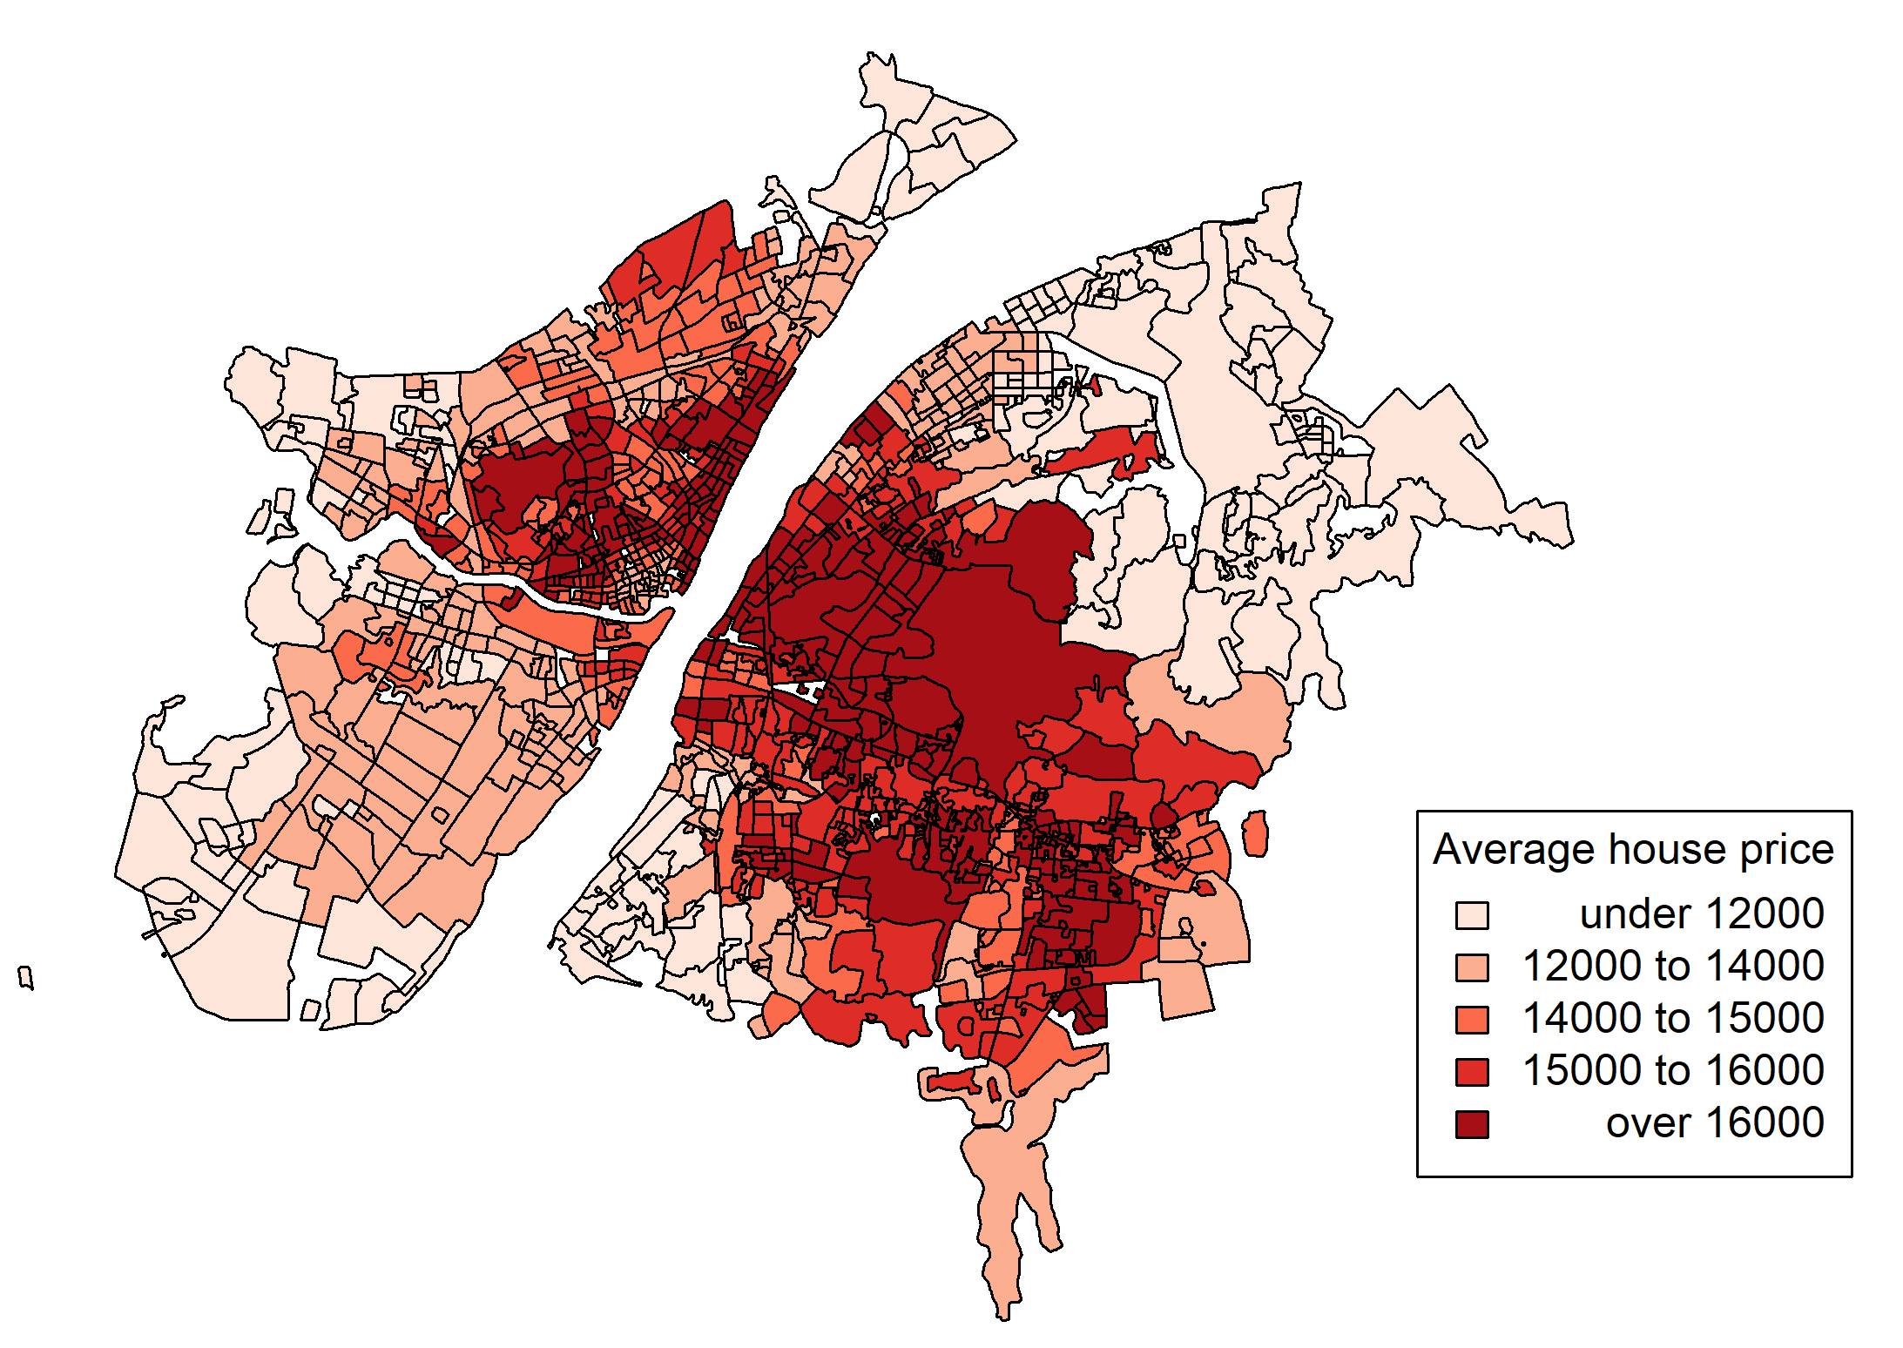
6.3.3 面数据
函数包GISTools的choropleth函数
在函数包GISTools中，提供了函数choropleth，专门用于多边形数据对象（SpatialPolygonsDataFrame）的专题图制作，结合auto.shading函数用来定义值域区间划分和对应颜色，choro.legend函数用来绘制对应的图例。
shades = auto.shading(WHHP[["Avg_HP"]])
dev.new(width = 16, height = 12)
choropleth(sp = WHHP,v="Avg_HP",shading=shades)
choro.legend(548871.4, 3377000, shades, title='Average house price')

Slide 37
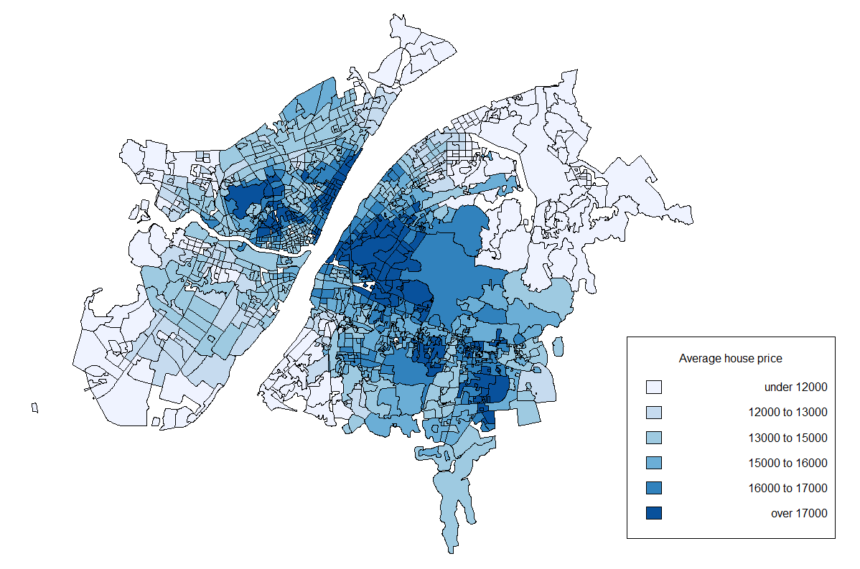
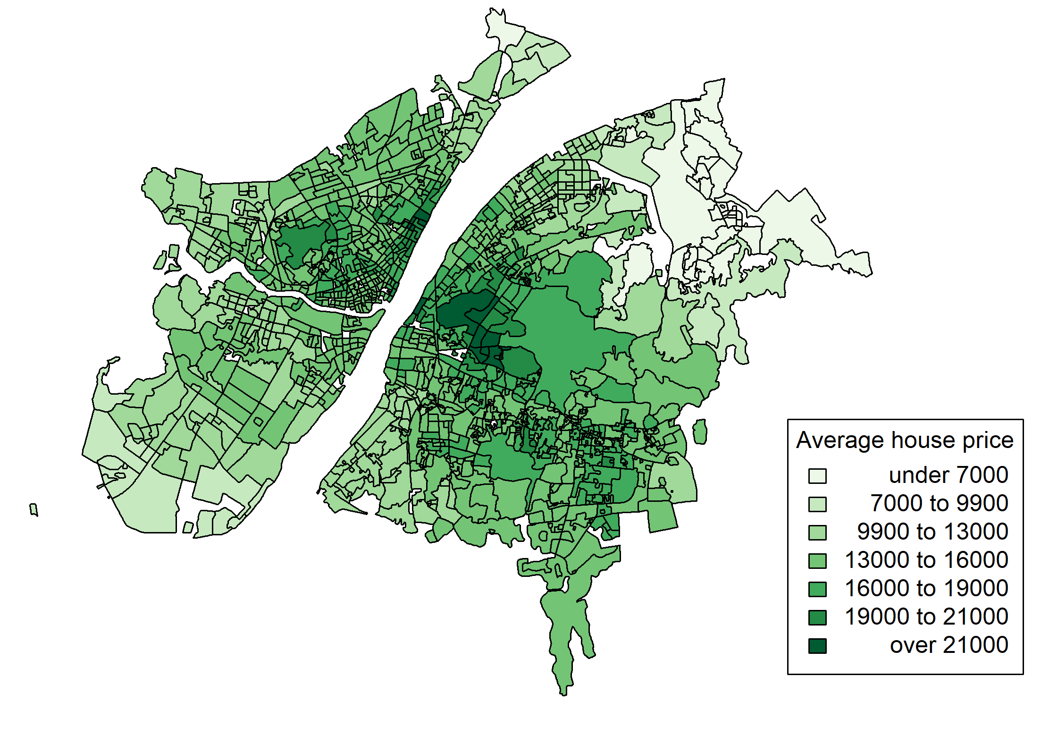
6.3.3 面数据
函数包GISTools的choropleth函数
除了沿用了函数choropleth的默认风格外，也可自己灵活定义颜色与所呈现的区间个数：

Slide 38
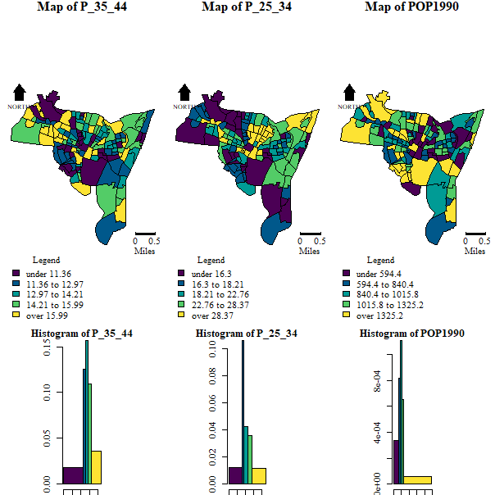
6.3.3 面数据
GISTools函数包中的thematic.map()函数，也能够用于绘制专题地图和属性变量的直方图。
thematic.map(blocks, var.names=c("P_35_44","P_25_34", "POP1990"),horiz =FALSE, na.pos = "topleft", scaleBar.pos = "bottomright",legend.pos = "bottomleft",colorStyle =hcl.colors)

Slide 39
6.4 交互式数据可视化
对数据进行可视化时，让可视化图表动起来，使其具有交互性，将会对数据分析有极大的帮助。
函数包echarts4r：能够调用百度ECharts Javascript库制作交互式图表
函数包Remap：能够直接调用在线的百度地图进行可视化；
函数包leaflet：能够通过调用在线地图以及叠加其他数据图层进行多层次的可视化。

Slide 40
6.4.1 echarts4r包
使用函数包echarts4r进行绘图最简便的方式是借助于管道操作进行绘制和绘制选项的增加，该函数包提供了多种用于绘制各种交互式统计图表以及地图的函数。
函数 | 描述
e_charts | 初始化，并确定x轴变量
e_line | 绘制折线图
e_bar | 绘制柱状图
e_scatter | 绘制散点图
e_heatmap | 绘制热力图
e_axis_labels | 设置x、y轴标签
e_title | 设置标题
e_legend | 设置图例
e_tooltip | 设置交互提示
函数 | 描述
e_theme | 设置绘制主题
e_map | 绘制地图
e_map_register | 注册geojson地图
e_visual_map | 地图可视映射
e_globe | 绘制3D地球
e_lines_3d | 绘制3D线段
e_bar_3d | 绘制3D柱段
e_scatter_3d | 绘制3D散点

Slide 41
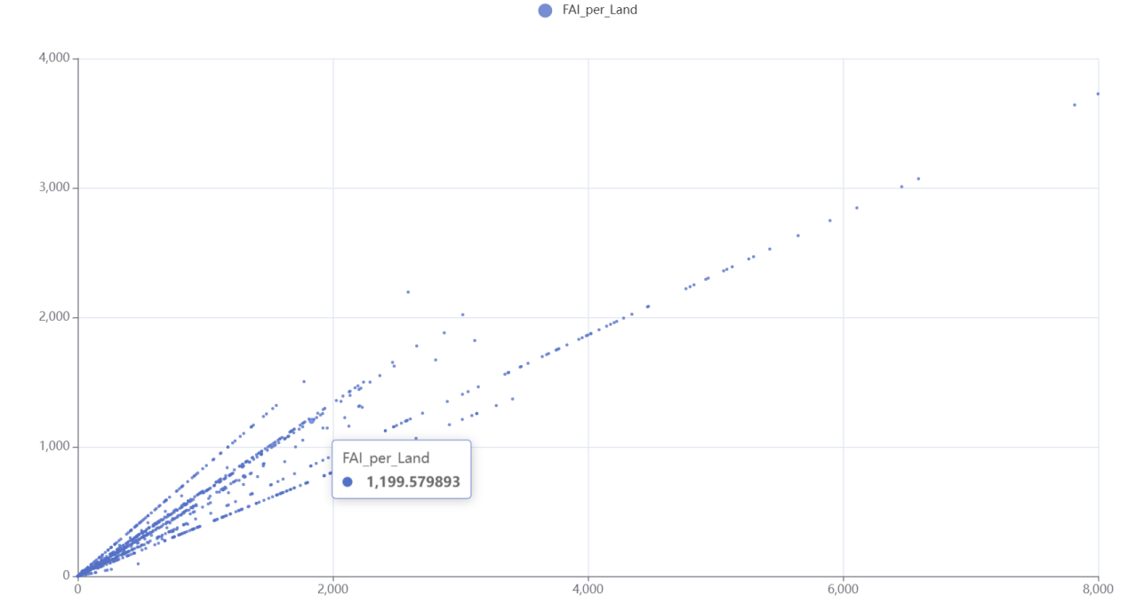
6.4.1 echarts4r包
library(echarts4r)
WHHP %>%
e_charts(GDP_per_Land) %>%
e_scatter(FAI_per_Land) %>%
e_tooltip()
echarts4r函数包支持绘制各种统计图表，如散点图等。

Slide 42
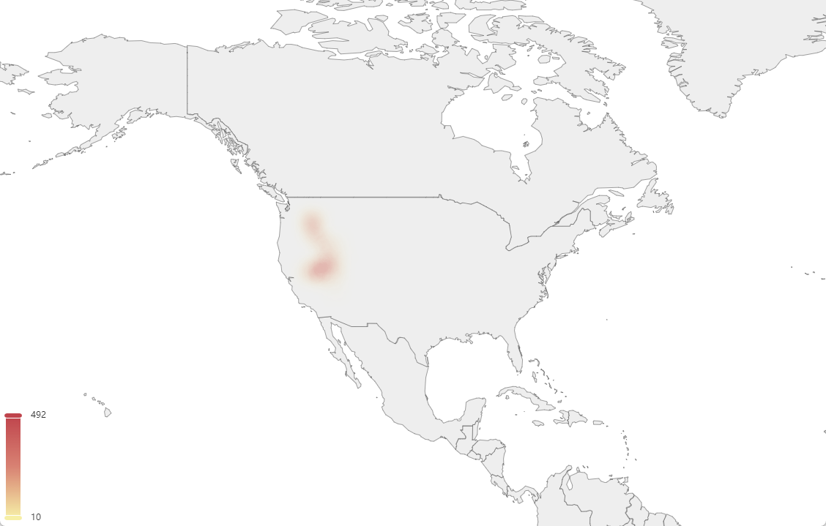
6.4.1 echarts4r包
echarts4r函数包也能够使用地图进行可视化。
usa %>%
e_charts(lng) %>%
e_geo(map = "world",
center = c(-100, 40),
zoom = 3,
roam = TRUE) %>%
e_heatmap(lat, value, coord_system = "geo", blurSize = 20, pointSize = 3) %>%
e_visual_map(value)

Slide 43
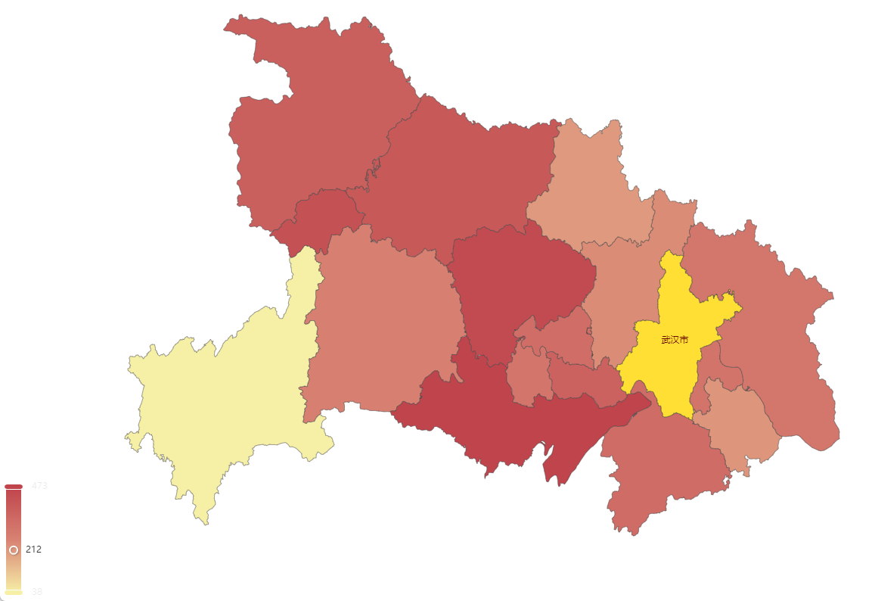
6.4.1 echarts4r包
echarts4r包也支持读入本地的JSON文件并注册为自定义地图，再进行地图可视化。
Hubei_map <- jsonlite::read_json("湖北省.json")
json_df<-as.data.frame(Hubei_map)
city_name_df<-json_df %>%
select(contains("name"))
city_name<-unlist(city_name_df, use.names = FALSE)
df<-data.frame(region = city_name,
value = runif(length(city_name),10,500))
df %>%
e_charts(region) %>%
e_map_register("Hubei", Hubei_map) %>%
e_map(value, map = "Hubei") %>%
e_visual_map(value)

Slide 44
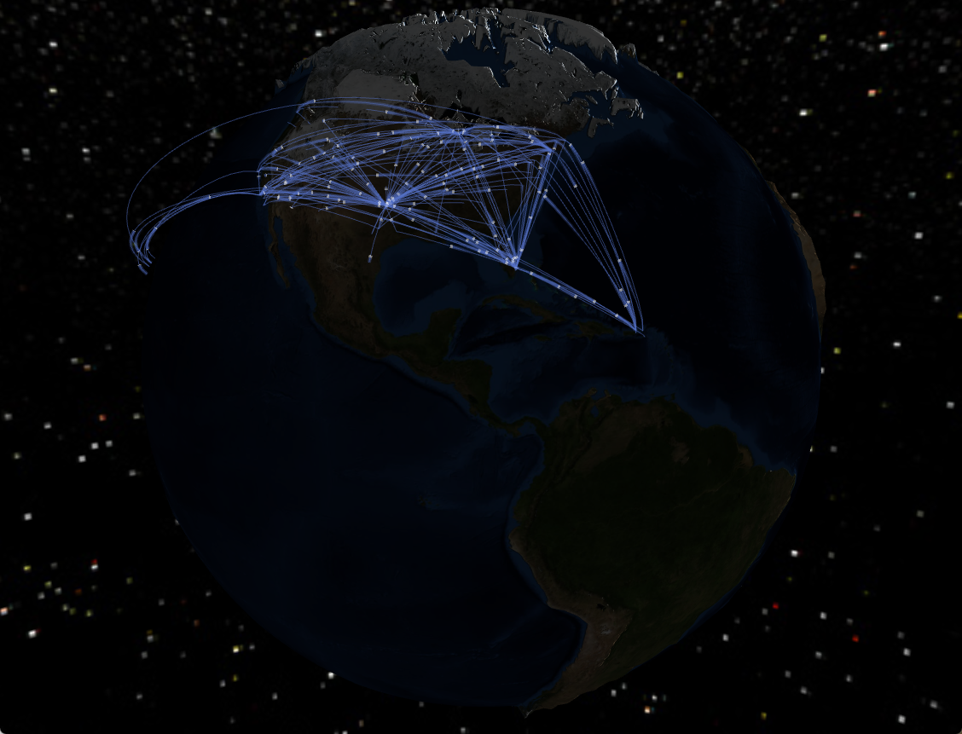
6.4.1 echarts4r包
echarts4r包还提供了3D地理可视化的相关绘图函数。
library(echarts4r.assets)
flights <- read.csv("flight.csv")
flights %>%
e_charts() %>%
e_globe(
environment = ea_asset("starfield"),
base_texture = ea_asset("world topo"),
height_texture = ea_asset("world topo"),
displacementScale = 0.05
) %>%
e_lines_3d(
start_lon,
start_lat,
end_lon,
end_lat,
name = "flights",
effect = list(show = TRUE)
) %>%
e_legend(FALSE)

Slide 45
6.4.2 REmap包
echarts4r函数包在地图可视化方面，存在地图数据缺乏、可视化代码复杂等不足。在地图可视化方面，REmap函数包更能胜任，其主要绘图函数有三个：
remapH(data, maptype, theme, blurSize, color, minAlpha, opacity, ...)：用于绘制热力图
remapB(center, zoom, color, markLineData, markPointData, markLineTheme, markPointTheme, geoData, ...)：可直接调用百度地图API，可用于绘制方位图或迁徙图
remapC(data, maptype, color, theme, maxdata, mindata, …)：用于绘制分层设色专题图
函数 | 参数 | 描述
公共 部分 | data | 数据源
 | maptype | 地图类型：世界、中国、省份
 | theme | 地图主题
 | color | 地图颜色；remapB函数中指主题颜色，同theme
remapH | blurSize | 热力效果范围，remapH函数专有
 | minAlpha | 阀值
 | opacity | 透明度
 | lat | 纬度，用于地图/热力图
 | lng | 经度，用于地图/热力图
函数 | 参数 | 描述
remapB | center | 地图打开时所处位置
 | zoom | 地图缩放比例
 | markLineData | 标记线数据源
 | markPointData | 标记点数据源
 | markLineTheme | 标记线风格
 | markPointTheme | 标记点风格
 | geoData | 添加的地理空间数据源（经纬度）
remapC | maxdata | 分层设色的最大值
 | mindata | 分层设色的最小值

Slide 46
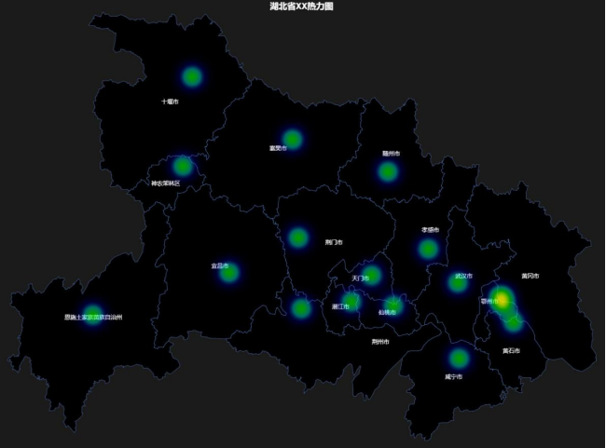
6.4.2 REmap包
对比使用recharts函数包生成的热力图，REmap能够实现更美观的可视化方案。
library(REmap)
cities <- mapNames("hubei")
cities
city_Geo <- get_geo_position(cities)
percent <- runif(17,min=0.3,max = 0.99)
data_all <- data.frame(city_Geo[,1:2],percent,city_Geo[,3])
data_all
result <- remapH(data_all,
maptype = "湖北",
title = "湖北省XX热力图",
theme = get_theme("Dark"),
blurSize = 50,
color = "red",
minAlpha = 8,
opacity = 1)
result

Slide 47
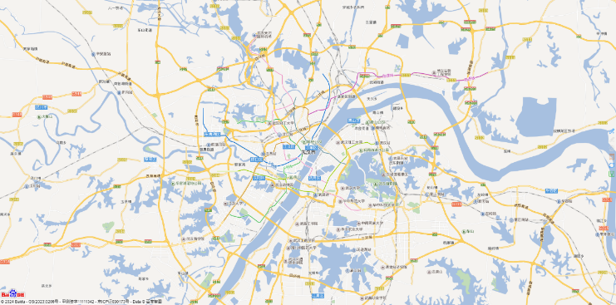
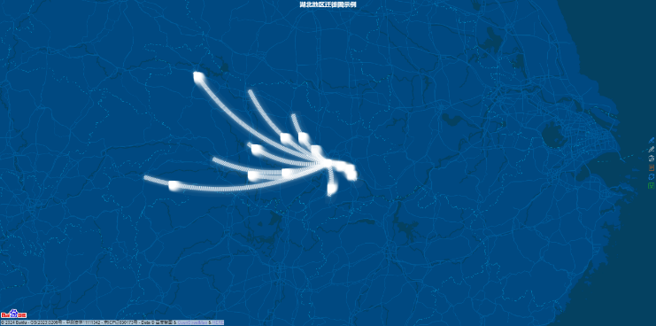
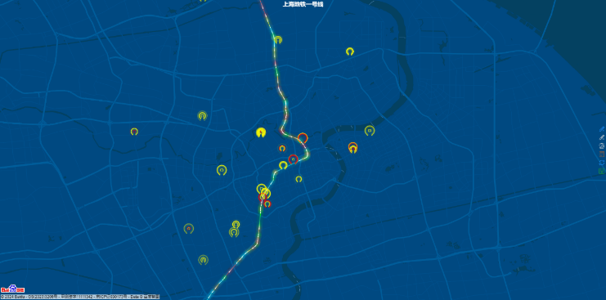
6.4.2 REmap包
remapB函数能够直接调用百度地图，支持地图缩放、拖曳，可视化主要以标线与标点的形式做出，适合用来制作迁徙图和表明位置的方位图。
remapB(get_city_coord("武汉"),zoom = 12)
location<-data.frame(origin = rep('武汉', 12),
destination=c('黄石','十堰','宜昌','襄阳',
'鄂州','荆门','孝感','荆州','黄冈',
'咸宁','随州','恩施'))
remapB(center=get_city_coord("武汉"),
zoom = 8,
title = "湖北地区迁徙图示例",
color = "Blue",
markLineData = location,
markLineTheme = markLineControl(symbolSize = 0.3,
lineWidth = 12,
color = "white",
lineType = 'dotted'))
remapB(get_city_coord("上海"),zoom = 13,color = "Blue",
title = "上海地铁一号线",
markPointData = pointData,
markPointTheme = markPointControl(symbol = 'pin’,
symbolSize = 8, effect = T),
markLineData = subway[[2]],
markLineTheme = markLineControl(symbolSize = c(0,0),smoothness = 0),
geoData = rbind(geoData,subway[[1]]))

Slide 48
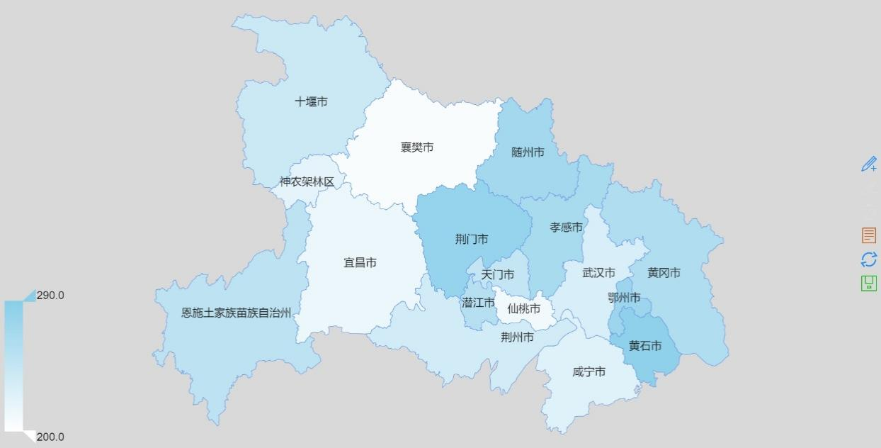
6.4.2 REmap包
remapC()函数能够制作分层设色的地图
data = data.frame(country = mapNames("hubei"),
value = 5*sample(17)+200)
remapC(data,maptype = "hubei",color = 'skyblue')

Slide 49
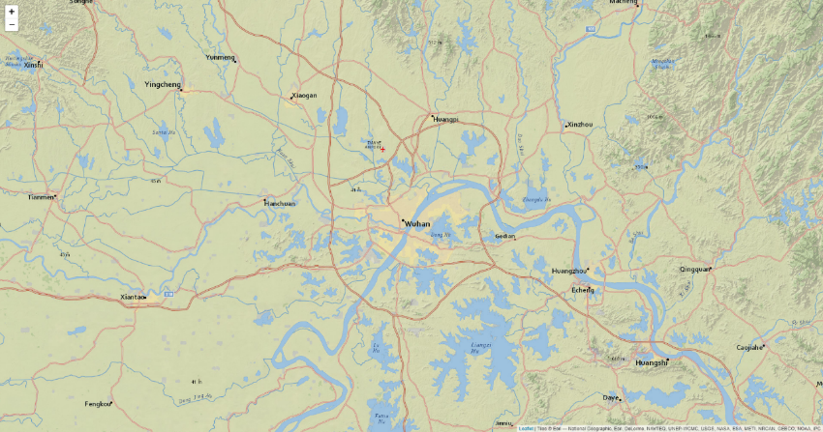
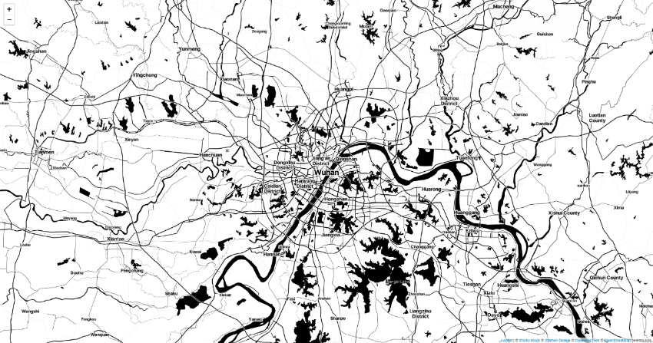
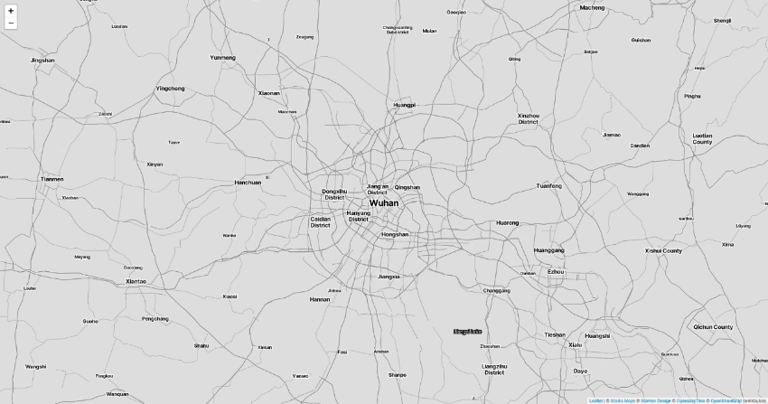
6.4.3 leaflet函数包
leaflet函数包的优势在于其支持更多的数据，可视化样式也因此更加丰富多彩。
library(leaflet)
m <- leaflet() %>% setView(lng = 114.3, lat = 30.6, zoom = 10)
m %>% addProviderTiles(providers$Esri.NatGeoWorldMap)
m %>% addProviderTiles(providers$Stadia.StamenToner)
m %>% addProviderTiles(providers$Stadia.StamenTonerLines,
options = providerTileOptions(opacity = 0.35)) %>%
addProviderTiles(providers$Stadia.StamenTonerLabels)

Slide 50
6.4.3 leaflet函数包
leaflet函数包的优势在于其支持更多的数据，可视化样式也因此更加丰富多彩。
library(leaflet)
m <- leaflet() %>% setView(lng = 114.3, lat = 30.6, zoom = 10)
m %>% addProviderTiles(providers$Esri.NatGeoWorldMap)
m %>% addProviderTiles(providers$Stadia.StamenToner)
m %>% addProviderTiles(providers$Stadia.StamenTonerLines,
options = providerTileOptions(opacity = 0.35)) %>%
addProviderTiles(providers$Stadia.StamenTonerLabels)

Slide 51
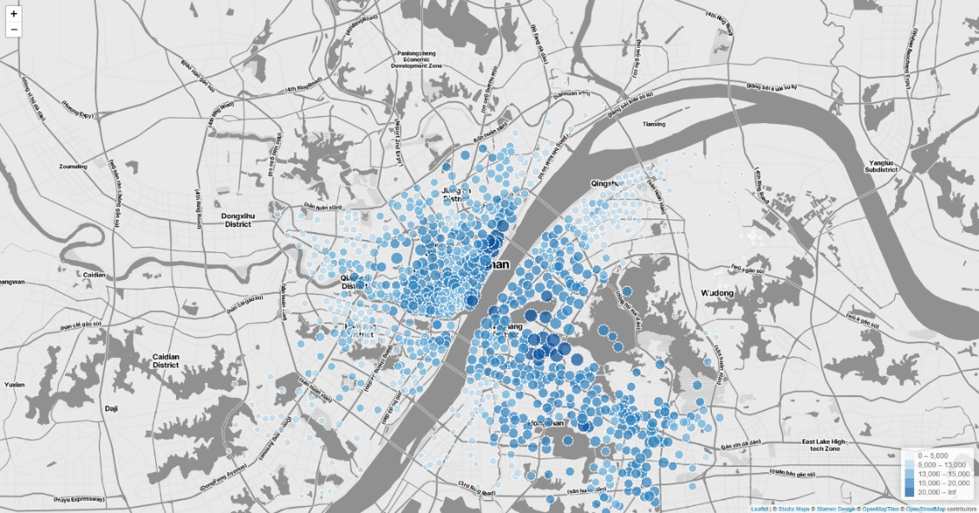
6.4.3 leaflet函数包
leaflet函数包的优势在于其支持更多的数据，可视化样式也因此更加丰富多彩。
HP_cen_wgs84<-st_transform(WHHP_cen,4326)
bins <- c(0, 5000, 13000, 15000, 20000, Inf)
pal <- colorBin("Blues", domain = WHHP$Avg_HP, bins = bins)
leaflet(HP_cen_wgs84) %>% setView(lng = 114.3, lat = 30.6, zoom = 12) %>%
addProviderTiles(providers$Stadia.StamenToner,
options = providerTileOptions(opacity = 0.35)) %>%
addProviderTiles(providers$Stadia.StamenTonerLabels) %>%
addCircles(
lng = st_coordinates(HP_cen_wgs84)[,1],
lat = st_coordinates(HP_cen_wgs84)[,2],
weight = 2,
fillColor = ~pal(WHHP$Avg_HP),
opacity = 1,
color = "white",
dashArray = "3",
fillOpacity = 0.7,
radius = WHHP$Avg_HP * 0.02)%>%
addLegend(pal = pal, values = WHHP$Avg_HP,
opacity = 0.7, title = NULL,
position = "bottomright")

Slide 52


参考教材

